Slide 1
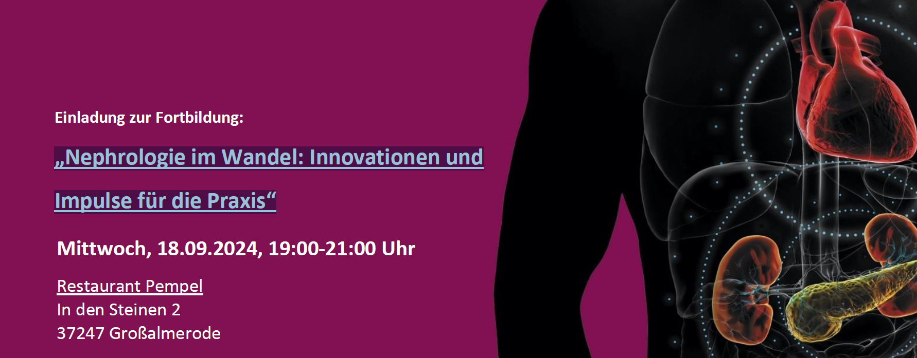
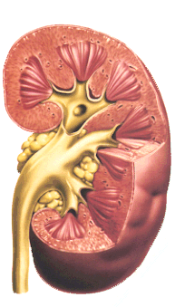
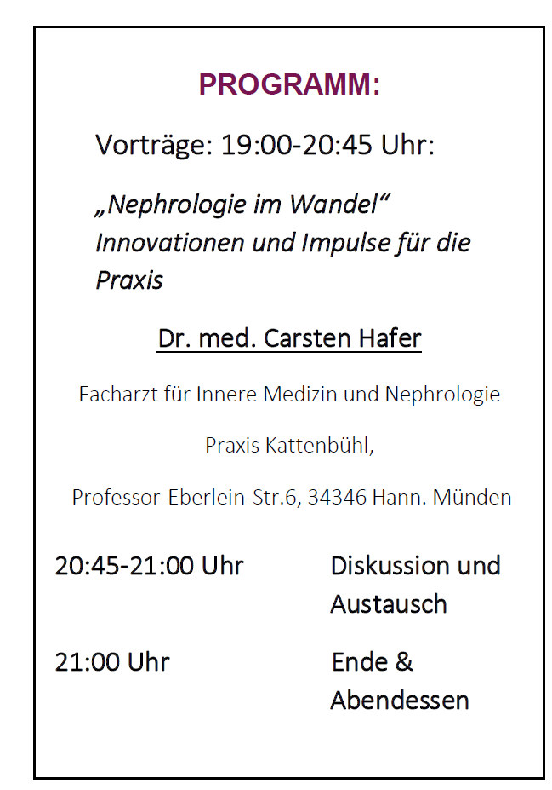

"Nephrologie im Wandel"
Großalmerode, 19.09.2024
„Nephrologie im Wandel: Innovationen und
Impulse für die Praxis“
Dr. med. Carsten Hafer
www.praxis-kattenbühl.de

Slide 2
Offenlegung von Interessenkonflikten
Carsten Hafer
Meine Interessenkonflikte innerhalb der letzten 12 Monate:
Astra Zeneca
Astellas
Vifor Pharma
Fresenius Medical Care
✓ Honorare für Vortrags- und/ oder Beratertätigkeiten
Fragen ?? → Post@CarstenHafer.de
Vortrag → praxis-kattenbuehl.de/downloads

Slide 3
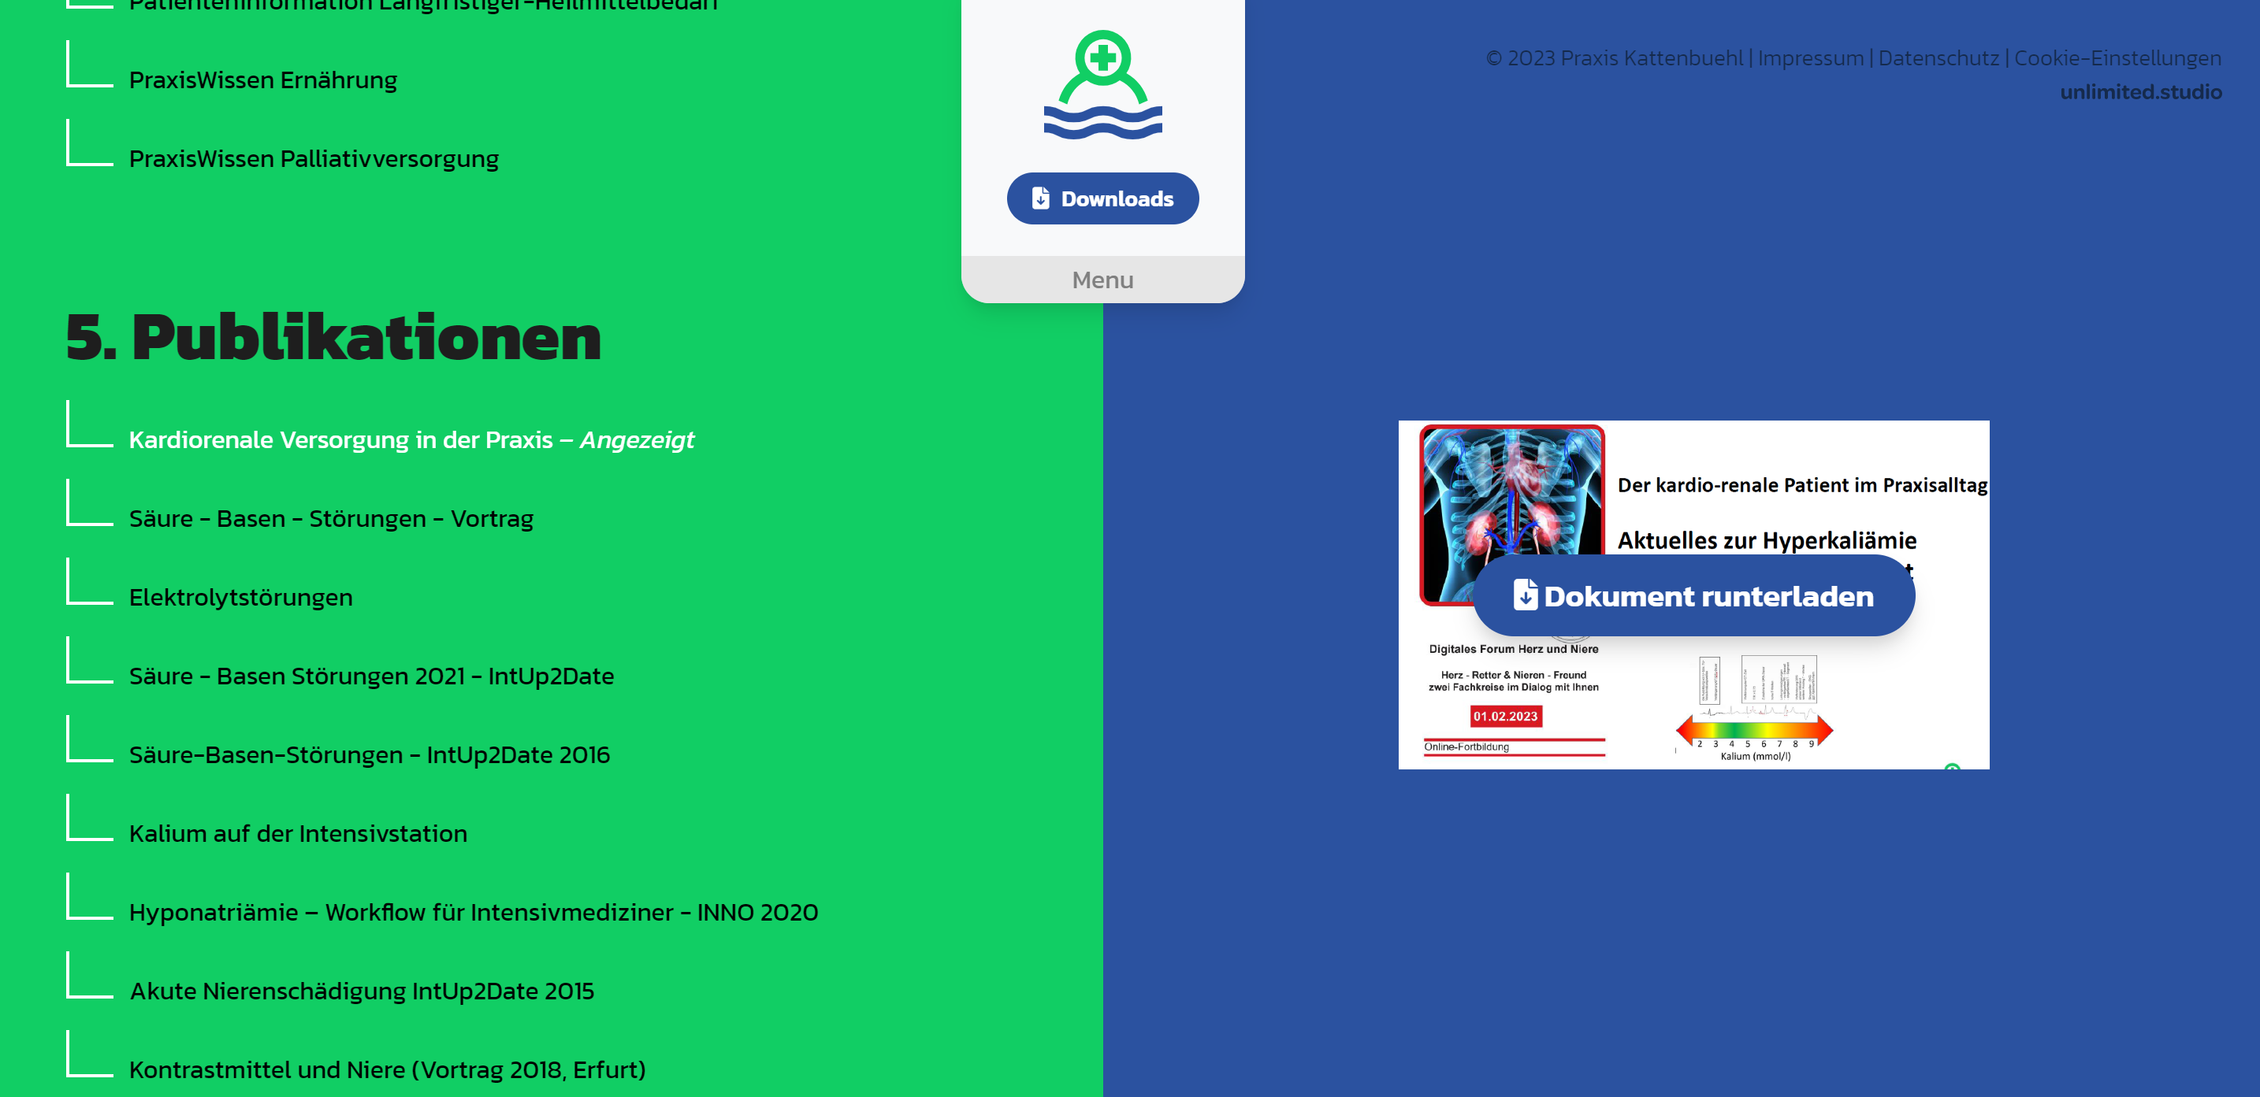

Slide 4
Was ist CKD?
CKD ist eine chronische Erkrankung, deren derzeitige Therapien darauf abzielen, die Progression zu verlangsamen und die Komplikationen der CKD zu beherrschen¹
CKD ist definiert als Anomalien der Nierenstruktur oder -funktion, die seit mehr als 3 Monaten bestehen und Auswirkungen auf die Gesundheit haben¹
Die Stadieneinteilung der CKD erfolgt anhand der Ursache, der GFR und der Albuminurie¹
Die GFR ist der Hauptparameter für die Nierenfunktion, wobei die eGFR anhand der Serumkreatininwerte abgeschätzt wird²
Eine GFR <60 ml/min/1,73 m² für mehr als 3 Monate deutet auf CKD hin¹
1. Kidney Disease: (Nierenerkrankung:) Improving Global Outcomes (KDIGO). Kidney Int Suppl 2013; 3:1–150. 2. Levey AS et al. JAMA 2015; 313:837–846.

Slide 5

Menschen sind verschieden

Slide 6
Ca. 9 Millionen Menschen in Deutschland leiden an einer chronischen Niereninsuffizienz
Systematische Analyse weltweiter populationsbasierter Daten
zu Chronischen Nierenerkrankungen Stadium 1–5¹
40
Männer
Frauen
28,6
~9 Millionen
30
23,4
19,5
20
16,2
Prävalenz, %
14,5
9,5
10,7
11,6
10
6,8
6,4
7,6
8,4
Prävalenz in Deutschland (2017)²
0
20–29
30–39
40–49
50–59
60–69
≥70
Alter (Jahre)
Die Prävalenz einer Niereninsuffizienz nimmt mit steigendem Alter zu
Modifiziert nach: 1. Mills KT, et al. Kidney Int 2015; 88:950-7; 2. Collaboration GBDCKD. Lancet 2020; 395:709-33.

Slide 7
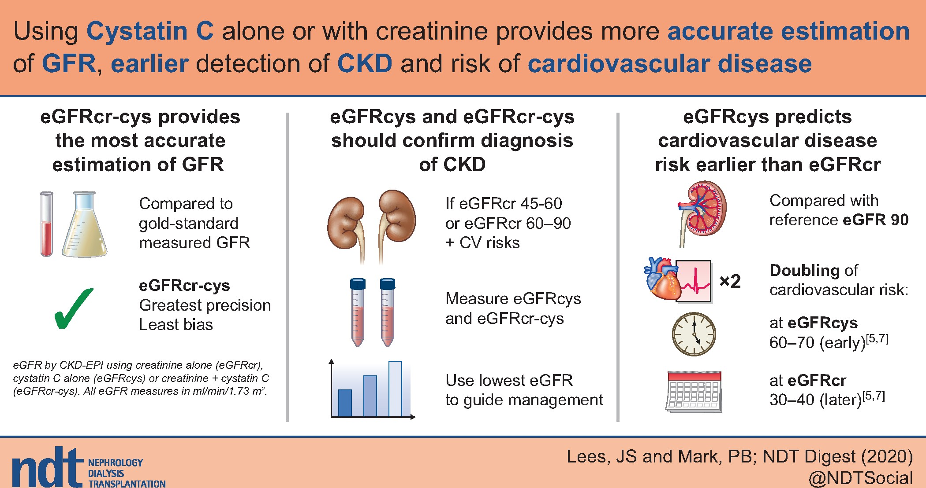
Nierenfunktion → Ermittlung GFR
Notes:
Unless provided in the caption above, the following copyright applies to the content of this slide: © The Author(s) 2020. Published by Oxford University Press on behalf of ERA-EDTA. All rights reserved.This article is published and distributed under the terms of the Oxford University Press, Standard Journals Publication Model (https://academic.oup.com/journals/pages/open_access/funder_policies/chorus/standard_publication_model)

Slide 8
REVEAL-CKD –
84,3% im Stadium III sind undiagnostiziert
Kohorte mit CKD-Stadium 3: 26.767 Patient:innen
Medianes Alter: 79 Jahre
CKD-Diagnose:
4.210 Patient:innen
Undiagnostizierte CKD:
22.557 Patient:innen
Geschlecht
CKD-Stadium
CKD-Stadium 3a
(eGFR 45–<60 mL/min/1,73m²)
CKD-Stadium 3b
(eGFR 30–<45 mL/min/1,73m²)
41,9%
Männer
58,1%
Frauen
13,4%
21,8%
18,2%
13,9%
81,8%
86,6%
78,2%
86,1%
Undiagnostizierte CKD
Undiagnostizierte CKD
CKD-Diagnose
CKD-Diagnose
Modifiziert nach: Schneider M et al., präsentiert auf dem WCN-Kongress 2022; Schneider M et al., Kidney International Reports (2022) 7, S93. POS-213

Slide 9

InspeCKD
Rationale und Ziel
CKD ist häufig – aber nur 1/10 Patient:innen wissen von ihrer Erkrankung
Allgemeine CKD-Prävalenz: 12,7%¹
Mortalitätsrate durch ESRD und CV-Risiko:
~9%²
Diagnostizierte CKD
nur bei 1/10 Erkrankten³
CKD
KDIGO-Leitlinien 2024 empfehlen ein regelmäßiges Screening bzw. eine Überwachung der Nierenfunktion bei Risikopatient:innen zur frühzeitigen Diagnose und Therapieinitiierung⁴
Risiko-patient:innen:
Leitlinien-
gerechtes Screening:
Frühzeitige Diagnose und Therapie:
Verzögerung
der CKD-Progression:
Diabetes mellitus, Hypertonie, CVD
eGFR-
und
UACR-Messung
CKD
Ziel der InspeCKD-Studie war die Erfassung der realen CKD-Versorgungssituation von Risikopatient:innen
in hausärztlichen Praxen⁵
CKD, chronische Nierenkrankheit; ESRD, terminale Niereninsuffizienz; CV, kardiovaskulär; CVD, CV-Erkrankungen; eGFR, geschätzte glomeruläre Filtrationsrate; UACR, Albumin-Kreatinin-Verhältnis im Urin.
Modifiziert nach: 1. Girndt M et al. Dtsch Arztebl Int. 2016;113:85-91; 2. Sundström J, et al. Lancet Reg Health Eur 2022; 20:100438; 3. GBD Chronic Kidney Disease Collaboration, Lancet, 2020; 395:709–33; 4. KDIGO 2024. Clinical Practice Guideline for the Evaluation and Management of CKD. (Abrufbar unter: https://kdigo.org/wp-content/uploads/2024/03/KDIGO-2024-CKD-Guideline.pdf); 5. Wanner C et al., MMW-Fortschritte der Medizin 2024; 166:9-17.

Slide 10
InspeCKD
Design und Methodik
Hausärztliche Risikopopulation als Studienkollektiv¹
Digitale Erfassung
von Routinedaten¹
Analysierte Parameter¹
AIS
Anonymisierte
Patient:innendatensätze mit u.a.
Labordaten
Verordnungen
Diagnosen
Medikation
Demographie
Alter ≥18 Jahre
Hypertonie und/oder Diabetes mellitus und/oder CV-Erkrankungen
Beobachtungszeitraum
≥1 Jahr
AIS
Risikopatient:in
für CKD
laut KDIGO²
Elektronische Gesundheitsdaten
AIS
Bei der InspeCKD-Studie handelt es sich um eine retrospektive Querschnittsanalyse von Real-World-Daten,
der eine innovative Methodik zugrunde liegt
CKD, chronische Nierenkrankheit; AIS, Arztinformationssystem; CV, kardiovaskulär.
Modifiziert nach: 1. Wanner C et al., MMW-Fortschritte der Medizin 2024; 166:9-17; 2. KDIGO 2024. Clinical Practice Guideline for the Evaluation and Management of CKD. (Abrufbar unter: https://kdigo.org/wp-content/uploads/2024/03/KDIGO-2024-CKD-Guideline.pdf).

Slide 11




InspeCKD
Ausgangscharakteristika der Gesamtkohorte
Große Stichprobe
Risikokollektiv
Ausgangscharakteristika¹
448.837 Patient:innen¹
Alter
  65,1 Jahre (± 14,5)
Komorbiditäten
75,8%
Arterielle Hypertonie
35%
Hausärztlich tätige
Internist:innen²
BMI
  29,3 kg/m² (± 6,1)
35,1%
CV-Erkrankungen
1.244¹
Haus-ärzt:innen
Blutdruck
142,2 (± 21,7) mmHg
32,4%
Diabetes mellitus
65%
Allgemein-
mediziner:innen²
7,5%
Hochrisikopatient:innen (AH + CVD + DM)
Weiblich
  52%
  Beobachtungszeitraum 1,7 (± 0,4) Jahre
Das Patient:innenkollektiv der InspeCKD-Studie ist typisch für die hausärztliche Praxis
Plusminuswerte geben die Standardabweichung an.
AH, arterielle Hypertonie; BMI, Body-Mass-Index; CV, kardiovaskulär; CVD, CV-Erkrankungen; DM, Diabetes mellitus.
Modifiziert nach: 1. Wanner C et al., MMW-Fortschritte der Medizin 2024; 166:9-17; 2. Wanner C et al., DGfN 2023, orale Präsentation FV21.

Slide 12
InspeCKD
Häufigkeit CKD-spezifischer Labortests in der Subgruppe mit arterieller Hypertonie
Subgruppe mit AH
n=340.076
Welche Testungen wurden im Beobachtungszeitraum ≥1x durchgeführt?
Ja:
43,4%
Ja:
6,4%
Ja:
0,3%
eGFR
(Serumkreatinin)
Harnstreifentest
auf Mikro-
Albuminurie*
UACR
Nein:
56,6%
Nein:
93,6%
Nein:
99,7%
Das CKD-Screeningverhalten für Risikopatient:innen mit AH ist nicht leitliniengemäß und somit unzureichend^{1,2}
*Semiquantitativ.
AH, arterielle Hypertonie; CKD, chronische Nierenkrankheit; eGFR, geschätzte glomeruläre Filtrationsrate; UACR, Albumin-Kreatinin-Verhältnis im Urin.
Modifiziert nach: 1. Wanner C et al., MMW-Fortschritte der Medizin 2024; 166:9-17; 2. KDIGO 2024. Clinical Practice Guideline for the Evaluation and Management of CKD. (Abrufbar unter: https://kdigo.org/wp-content/uploads/2024/03/KDIGO-2024-CKD-Guideline.pdf).

Slide 13

InspeCKD
Schlussfolgerungen
mit eGFR
mit Harnstreifentest
mit UACR
Nur wenige Risikopatient:innen erhalten ein leitliniengerechtes Screening in Deutschland
45%
Dies führt zu Verzögerungen bei Diagnose und Therapie
8%
0,4%
Die CKD-Prävalenz unter Patient:innen mit
mindestens 2 Messungen in hausärztlichen Praxen beträgt 18%
18%
83,5% davon haben keine CKD-Diagnose
CKD
83,5%
Wie viele Patient:innen erhalten eine leitliniengerechte Therapie?
?
CKD, chronische Nierenkrankheit; eGFR, geschätzte glomeruläre Filtrationsrate; UARC, Albumin-Kreatinin-Verhältnis im Urin.
Modifiziert nach: Wanner C et al., MMW-Fortschritte der Medizin 2024; 166:9-17; Mader F, et al. Präsentiert auf dem DGIM 2024, Poster-ID: 67416.

Slide 14
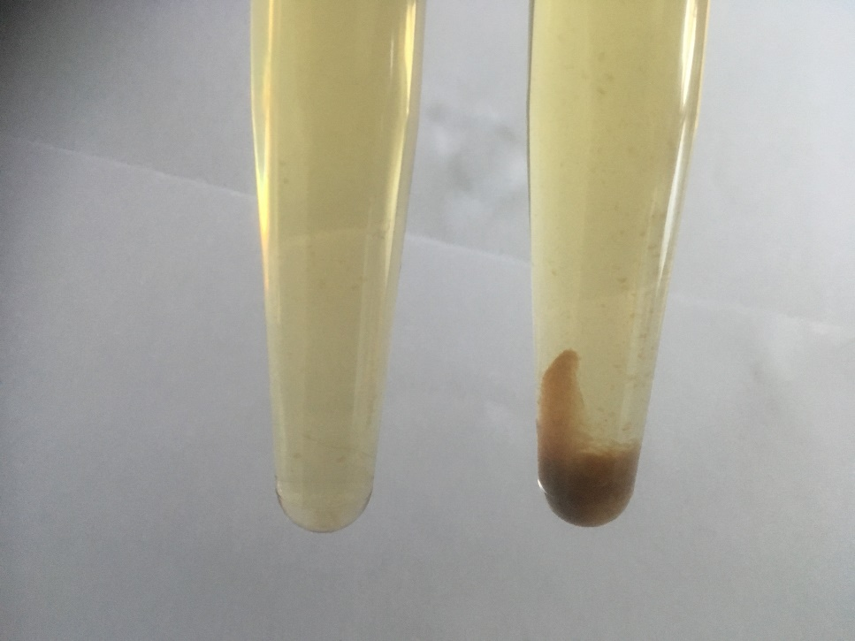
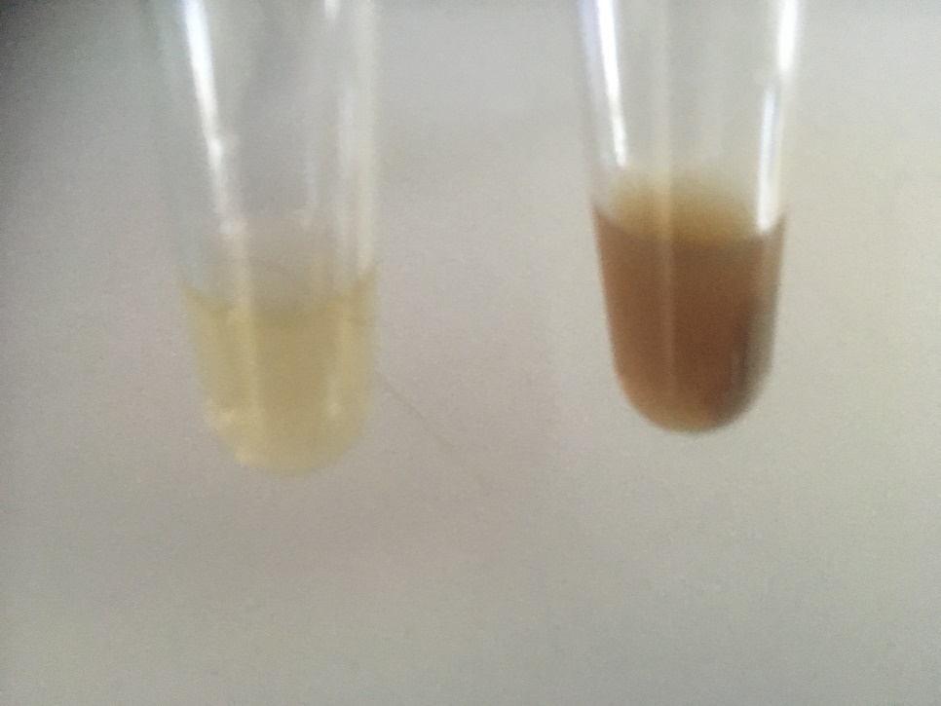
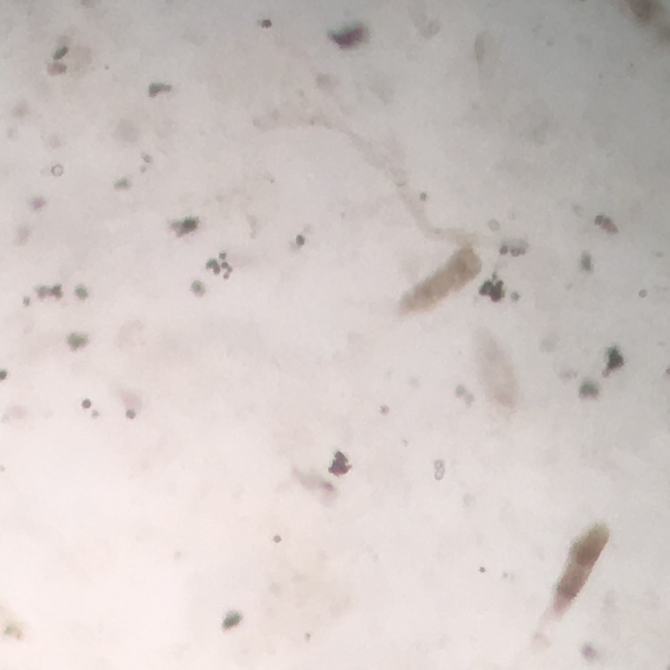
Urin

Slide 15
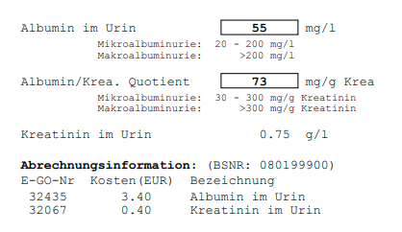

Slide 16


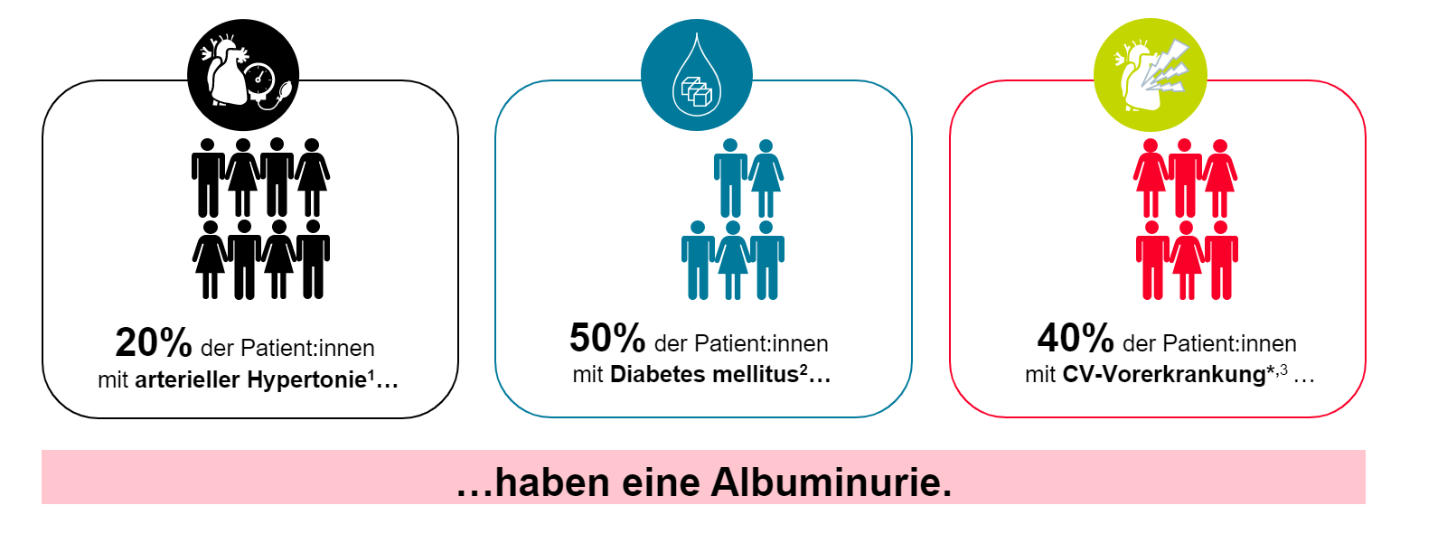
Diagnostische Trias
Kreatinin → eGFR
Albuminurie (UACG → UrinAlbuminCreatinin-Gradient)
Bildgebung: Sonographie

Slide 17
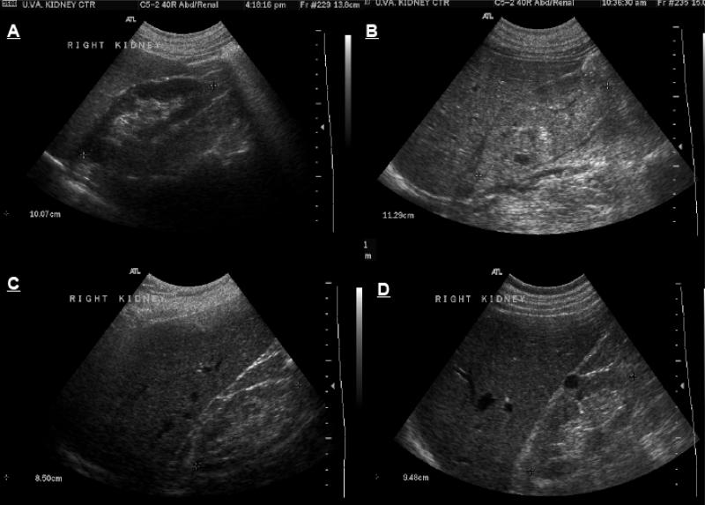
Ultraschall
Kalantarinia K: Novel Imaging Techniques in Acute Kidney Injury. Curr Drug Targets. Dec 2009; 10(12): 1184–1189.
Notes:
B-mode ultrasound images of (A) normal kidney, (B) enlarged and echogenic kidney with loss of differentiation between cortical, medullary and sinus fat compartments in a case with acute kidney injury, (C) small, slightly echogenic kidney with thin cortex in a patient with chronic kidney disease and (D) normal size but echogenic kidney with a single simple cyst in a patient with chronic kidney disease secondary to diabetic nephropath
Kambiz Kalantarinia
y

Slide 18
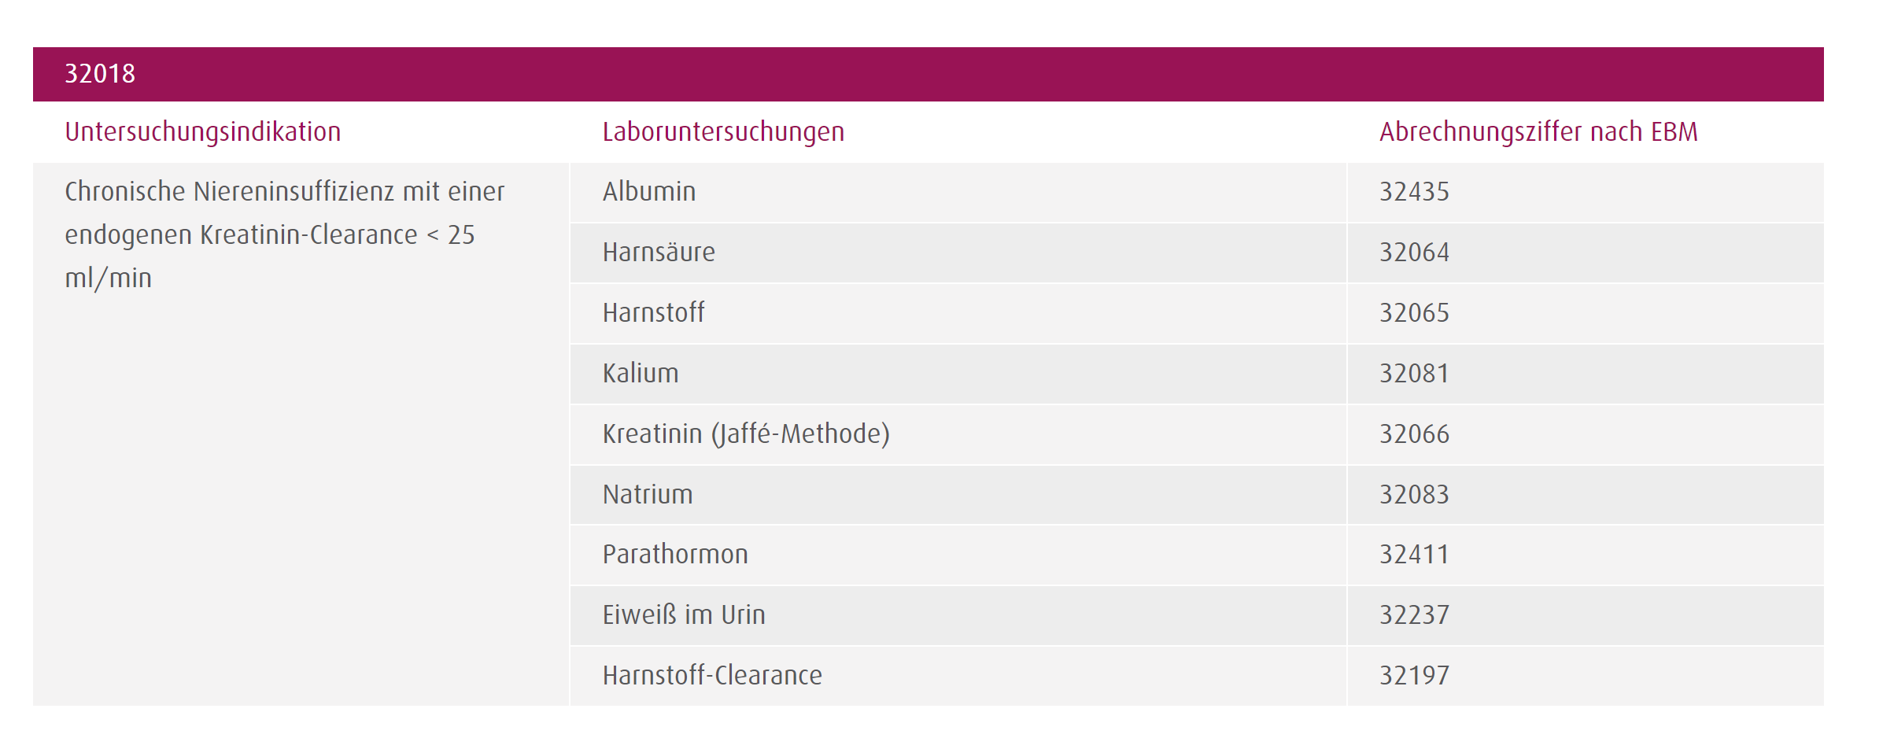
EBM 32018
Chronische Niereninsuffizienz eGFR < 25 ml/min

Slide 19
CKD Stadieneinteilung nach KDIGO
Risiko für progredientes Nierenversagen
KDIGO referral guidelines for prevention of progression of CKD |  |  |  | Persistent albuminuria categories description and range:
 |  |  |  | A1 | A2 | A3
 |  |  |  | Normal to mildly increased | Moderately increased | Severely increased
 |  |  |  | <30 mg/g <3 mg/mmol | 30–300 mg/g 3–30 mg/mmol | >300 mg/g >30 mg/mmol
GFR categories (mL/min/1.73 m²): description and range | G1 | Normal or high | >90
 | G2 | Mildly decreased | 60–89
 | G3a | Mildly to moderately decreased | 45–59
 | G3b | Moderately to severely decreased | 30–44
 | G4 | Severely decreased | 15–29
 | G5 | Kidney failure | <15
Geringes Risiko, wenn keine anderen Zeichen einer Nierenerkrankung und keine bekannte chronische Niereninsuffizienz vorliegen
Mäßig erhöhtes Risiko
Hohes Risiko
Sehr hohes Risiko
A, albuminuria; ACR, albumin to creatinine ratio; AER, albumin excretion rate; AKI, acute kidney injury; CKD, chronic kidney disease; G, grade; GFR, glomerular filtration rate; KDIGO, Kidney Disease: Improving Global Outcomes; PCR, protein to creatinine ratio; PER, protein excretion rate; RRT, renal replacement therapy
*Referring clinicians may wish to discuss with their nephrology service, depending on local arrangements regarding monitoring or referring
1. Kidney Disease: Improving Global Outcomes (KDIGO). Kidney Int Suppl 2013; 3:112–119.

Slide 20
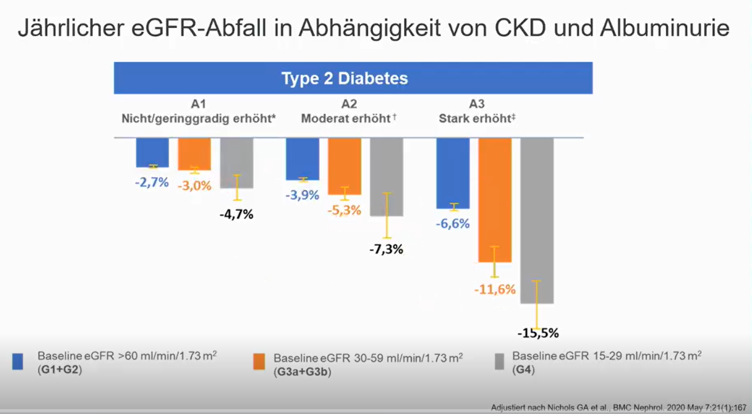

Slide 21
KDIGO-Leitlinien für die Überweisung an einen Spezialisten¹
Die KDIGO empfiehlt die Überweisung an einen Nephrologen für Patienten mit CKD in den folgenden Fällen:
Akutes Nierenversagen(AKI) oder abrupter, anhaltender Abfall der GFR
GFR <30 ml/min/1,73 m² (GFR-Kategorien G4-G5)
Ein konsistenter Befund einer signifikanten Albuminurie
(ACR ≥300 mg/g [≥30 mg/mmol] oder AER ≥300 mg/24 Stunden, entspricht etwa PCR ≥500 mg/g [≥50 mg/mmol]
oder PER ≥500 mg/24 Stunden)
Fortschreiten der CKD
Hereditäre Nierenerkrankung
Bei Patienten mit fortschreitender CKD und erhöhtem Risiko eines Nierenversagens empfiehlt die KDIGO eine rechtzeitige Überweisung zur Planung einer NET
KDIGO-Überweisungsrichtlinien zur Prävention des Fortschreitens von CKD |  |  |  | Persistierende Albuminurie Kategorien Beschreibung und Bereich:
 |  |  |  | A1 | A2 | A3
 |  |  |  | Normal bis leicht erhöht | Mäßig erhöht | Stark erhöht
 |  |  |  | <30 mg/g <3 mg/mmol | 30–300 mg/g 3–30 mg/mmol | >300 mg/g >30 mg/mmol
GFR-Kategorien (ml/min/1,73 m²): Beschreibung und Reichweite | G1 | Normal oder hoch | >90 |  | Monitor | Überweisung*
 | G2 | Leicht verringert | 60–89 |  | Monitor | Überweisung*
 | G3a | Gering bis mäßig vermindert | 45–59 | Monitor | Monitor* | Überweisung
 | G3b | Mäßig bis stark vermindert | 30–44 | Monitor* | Monitor | Überweisung
 | G4 | Stark vermindert | 15–29 | Überweisung* | Überweisung* | Überweisung
 | G5 | Nierenversagen | <15 | Überweisung | Überweisung | Überweisung
A, Albuminurie; ACR, Albumin-Kreatinin-Verhältnis; AER, Albuminausscheidungsrate; AKI, akutes Nierenversagen; CKD, chronische Nierenerkrankung; G, Grad; GFR, glomeruläre Filtrationsrate; KDIGO, Nierenerkrankung: Improving Global Outcomes; PCR, Protein-zu-Kreatinin-Verhältnis; PER, Proteinausscheidungsrate; NET, Nierenersatztherapie
* Überweisende Kliniker sollten sich mit ihrer nephrologischen Abteilung besprechen, je nach den örtlichen Regelungen zur Überwachung oder Überweisung
1. Kidney Disease: (Nierenerkrankung:) Improving Global Outcomes (KDIGO). Kidney Int Suppl 2013; 3:112–119.)

Slide 22
Überweisung Nephrologie ??
Akute Nierenschädigung / rasche Funktionsabnahme
Glomeruläre Hämaturie
  nicht durch eine urologische Erkrankung erklärbar
Proteinurie nennenswerte Mengen Eiweiß im Urin sind,
Therapierefraktäre Hypertonie (≥ 3 Antihypertensiva)
Verdacht auf eine spezifische Nierenerkrankung (z.B. ADPKD)
GFR ≤ 30 ml /min

Slide 23
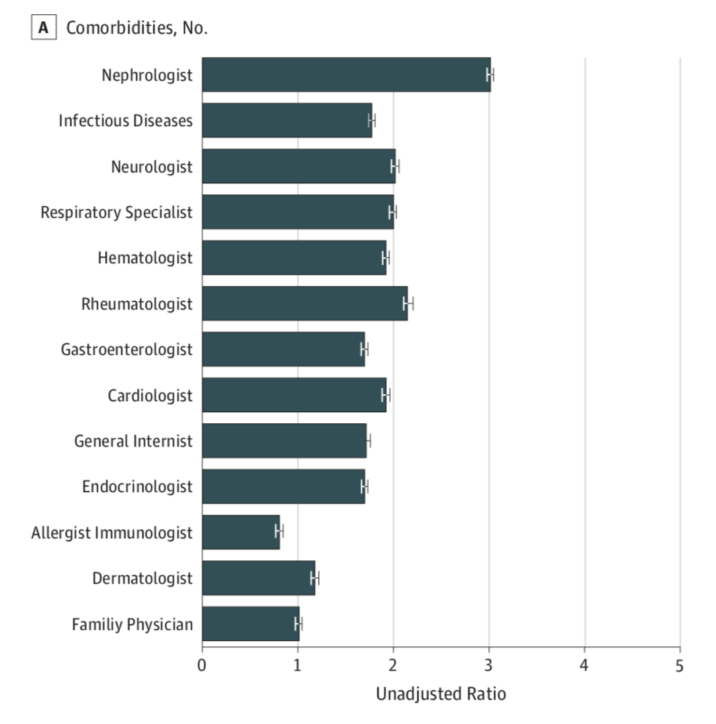
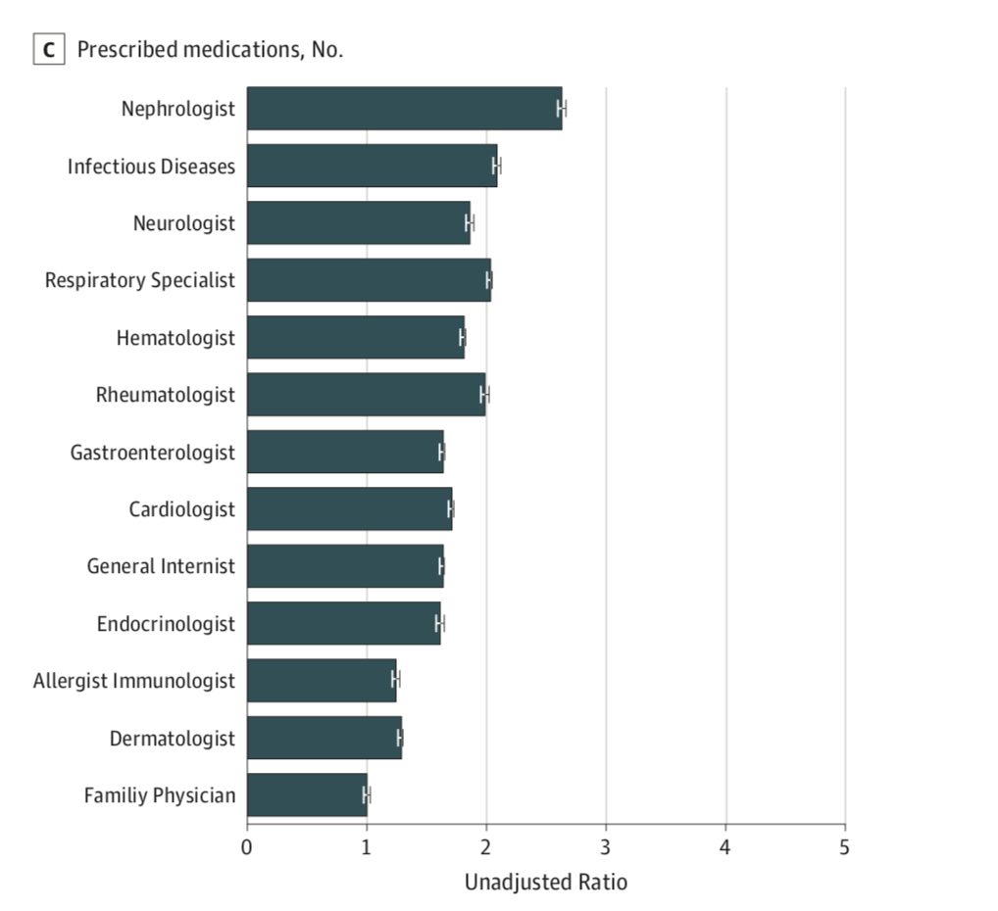
Komplexität der Versorgung
Comparison of the Complexity of Patients Seen by Different Medical
Subspecialists in a Universal Health Care System
TONELLI et al. JAMA Network Open. 2018;1(7):e184852.

Slide 24
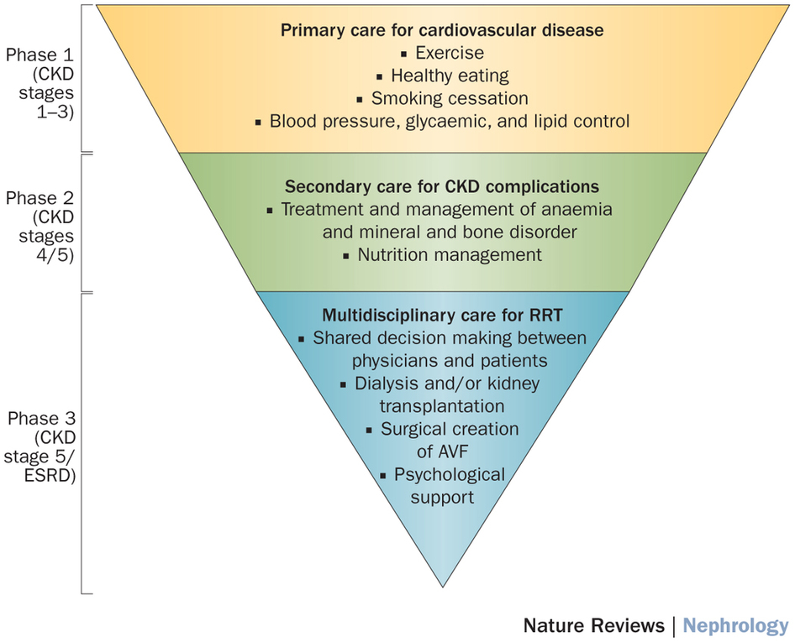
Integrierte Versorgung
Stadium 1: GFR > 90 ml/min
  noch normale oder erhöhter GFR
Stadium 2: GFR 60 – 90 ml /min
  milde Einschränkung der GFR
Stadium 3: 30 – 59 ml/min
  Moderate Einschränkung der GFR
Stadium 4: 15 – 29 ml/min
  Schwere Einschränkung der GFR
Stadium 5: < 15 ml /min
  Stadium 5D → Dialyse

Slide 25




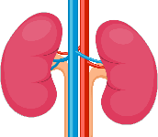
Ein wichtiger Aspekt der Behandlung von CKD ist die Minimierung des KV-Risikos¹
CVD ist häufiger und schwerer bei Patienten mit CKD, unabhängig vom Stadium¹
Die Prävalenz von CVD ist bei Patienten mit CKD
15–30 Mal höher als bei Patienten ohne CKD²
Erhöhtes KV-Risiko ist multifaktoriell bedingt¹
CVD ist die häufigste Todesursache bei Patienten mit CKD im Stadium 5, die eine Erhaltungsdialyse erhalten³
x15–30
CKD, chronische Nierenerkrankung; KV, kardiovaskulär; CVD, kardiovaskuläre Erkrankung
1. Sarnak MJ et al. J Am Coll Cardiol 2019; 74:1823–1838. 2. Alani H et al. World J Nephrol 2014; 3:156–168. 3. Johnson DW et al. Hemodial Int 2007; 11:21–31.

Slide 26
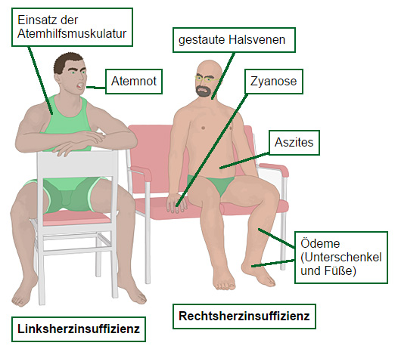
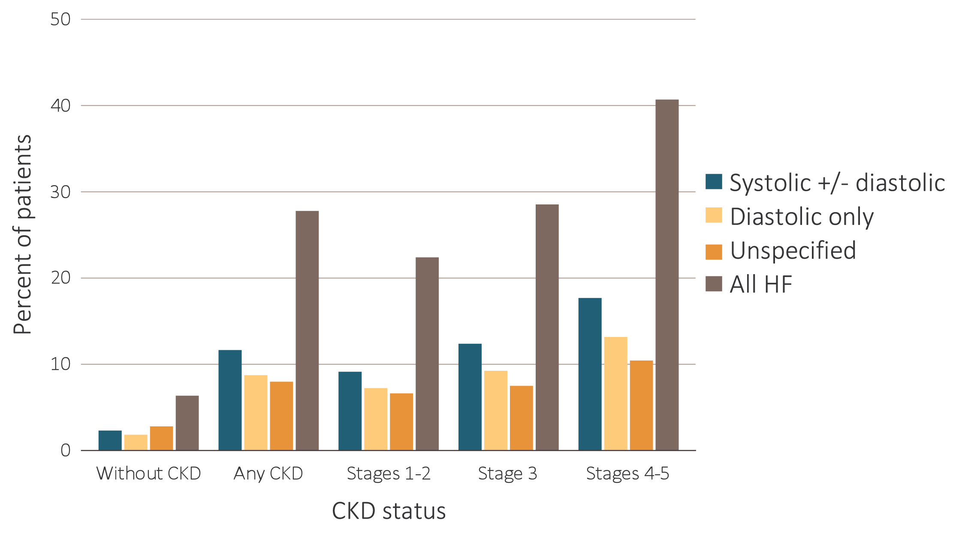
Herzinsuffizienz + / - CKD
2018 Annual Data Report
Volume 1 CKD, Chapter 4

Slide 27

Die Fantastische Vier
Notes:
Drug, interventional, and device treatment for heart failure with reduced ejection fraction (HFrEF). ACE-I, angiotensin-converting enzyme inhibitor; Afib, atrial fibrillation; ARB, angiotensin receptor blocker; ARNI, angiotensin receptor/neprilysin inhibitor; CRT, cardiac resynchronization therapy; HTX, heart transplantation; LBBB, left bundle branch block; LVAD, left ventricular assist device; MR, mitral regurgitation; MRA, mineralocorticoid receptor antagonist; PVI, pulmonary vein isolation; SGLT2, sodium–glucose co-transporter 2; SR, sinus rhythm; TSAT, transferrin saturation.

Slide 28

Sport ist gut!...............…aber bitte richtig!

Slide 29
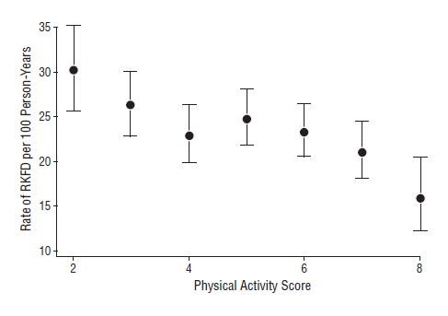
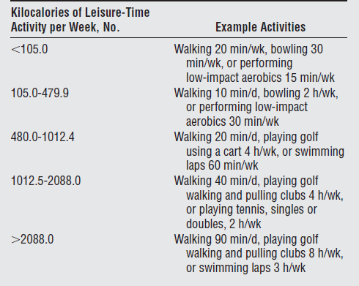
Körperliche Aktivität !
… entschleunigt den Nierenfunktionsverlust
ROBINSON-COHEN et al. Arch Intern Med 169:2116-2123, 2009

Slide 30
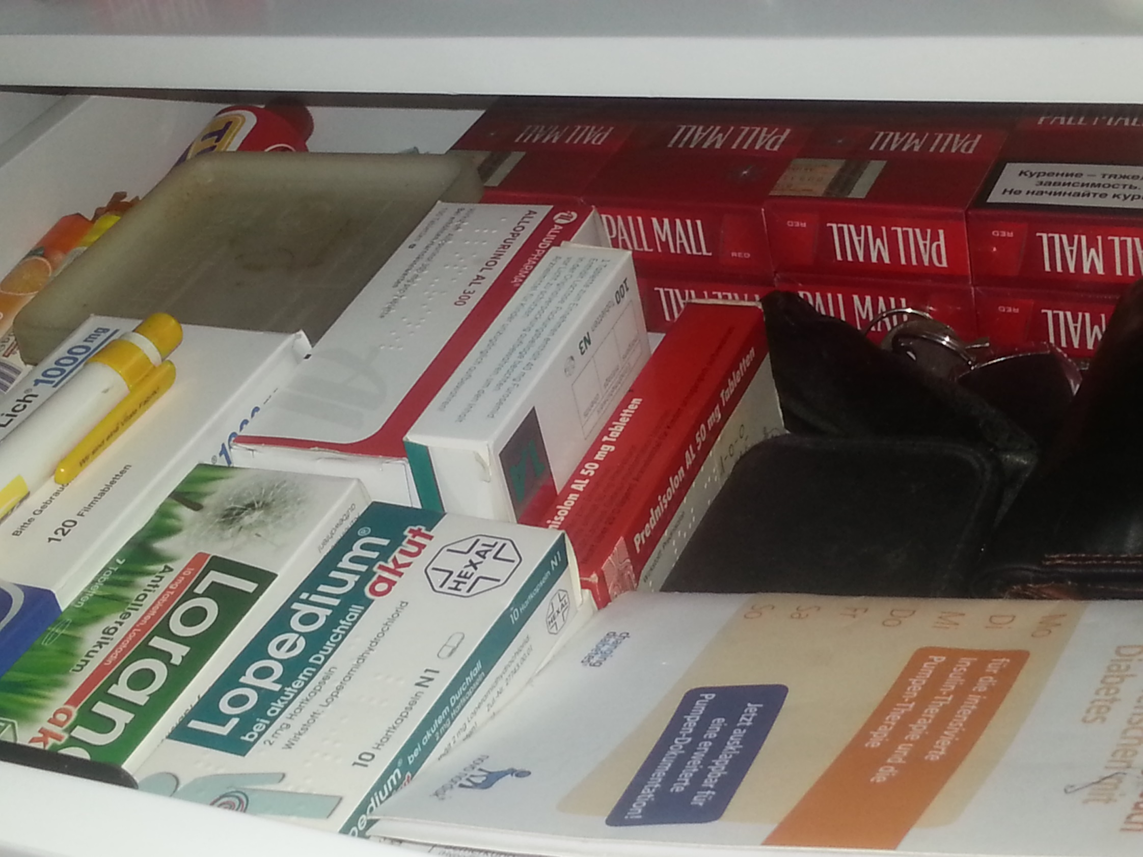


Es sollten die „richtigen Medikamente“ sein
Man kann gar nicht so viele Tabletten einnehmen
wie Rauchen die Niere (und Gefäße) schädigt

Slide 31
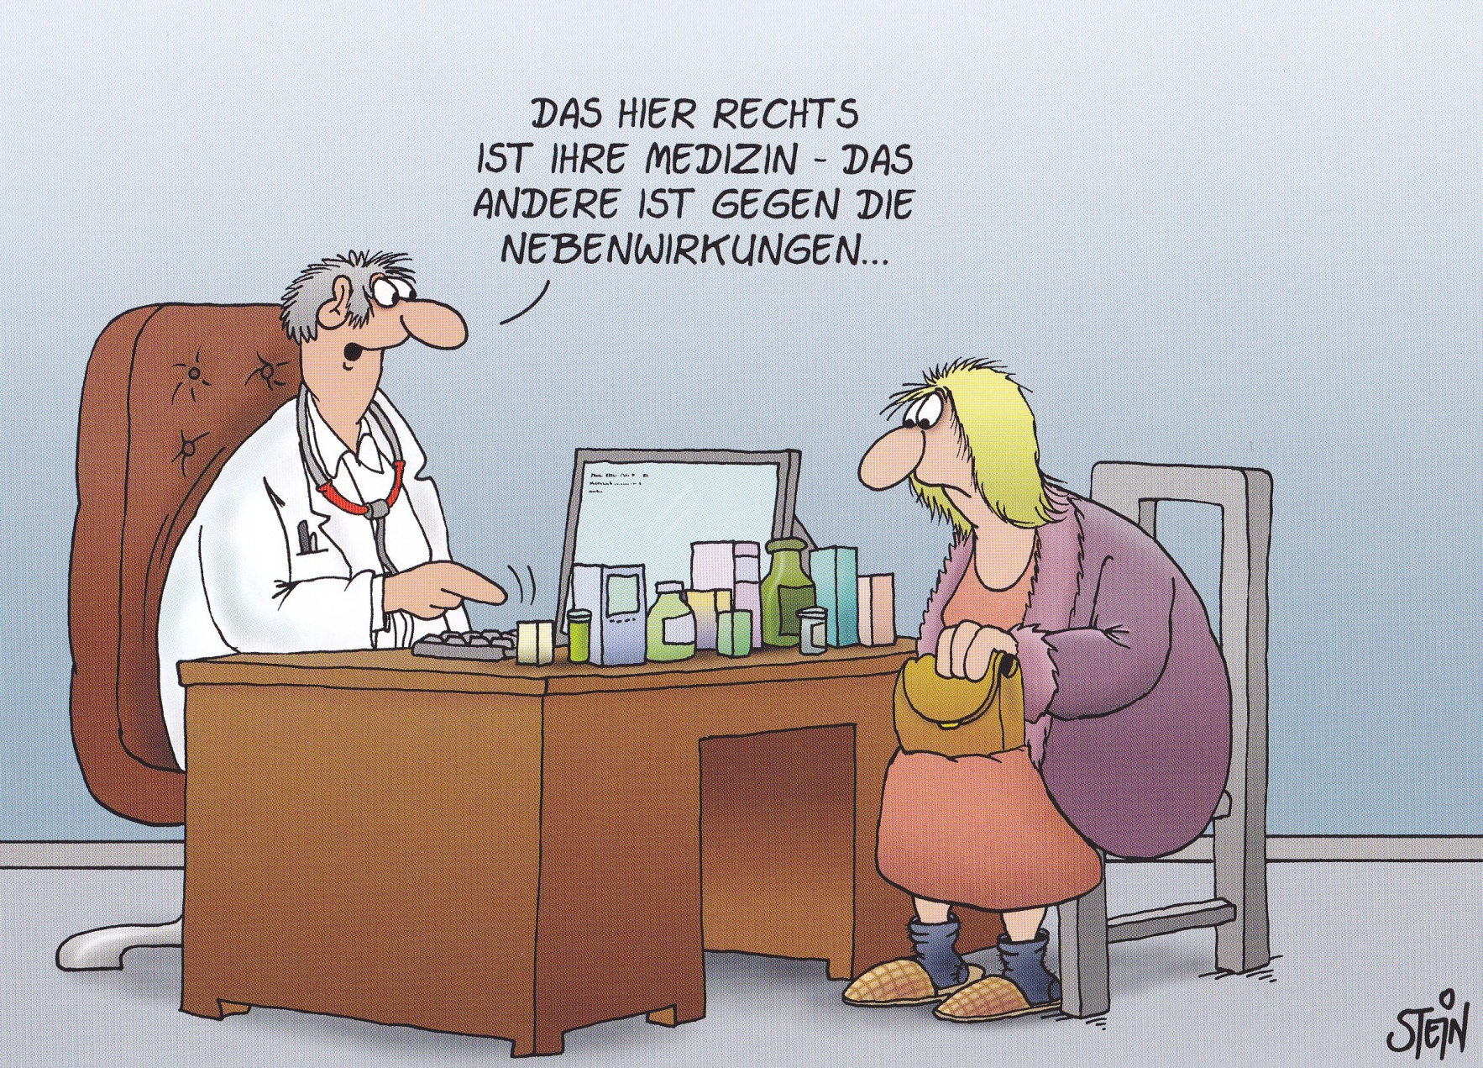

Slide 32
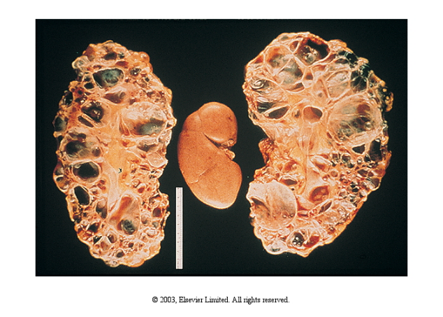
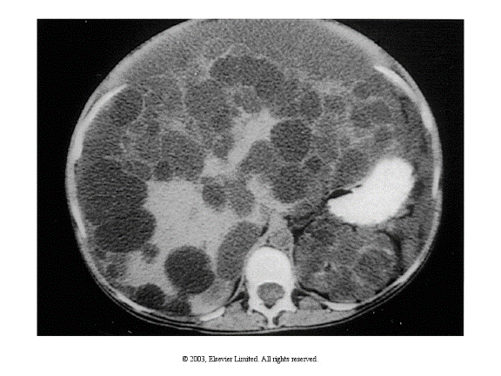
Funktionsverlust und Einflußfaktoren
eGFR
ml/min
90
60
45
Nephrologische Therapie
30
15
Zeit

Slide 33
Welche Maßnahmen zur Progressionsinhibition bei chronischer Niereninsuffizienz sind sinnvoll?
A | Viel trinken (TM ≥ 3000 ml anstreben)
B | Ausgleich einer metabolischen Azidose
C | Reduktion oder Absetzen RAAS – Blockade bei eGFR <30
D | Blutdruckoptimierung (Ziel < 135 mmHg)
E | Frühzeitige Therapie mit rhEPO
F | Strenge BZ – Einstellung (Ziel HbA1c < 6,4 %)
G | Harnsäure – senkende Therapie
H | Therapie mit Dapaglifozin
Notes:
%
A 690 mEq 34%

Slide 34
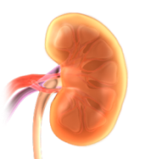
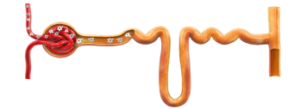


Wirkmechanismus SGLT-2-Inhibition
SGLT-2 Inhibitoren entlasten durch die Hemmung des Glukose-Transports auf verschiedenen Ebenen die Nieren
Glukose- Filtration
SGLT-2i
Glukose- Rückresorption
Inflammation/Fibrose
Glomeruläre Hyperfiltration
Energieverbrauch
Hypothesen:
Renaler Wirkmechanismen
Glukosurie !!!
Sauerstoffverbrauch
SGLT-2(i), Natrium-Glukose-Cotransporter-2 (Inhibitor).
Modifiziert nach: 1. Vallon V, Thomson SC. Diabetologia 2017; 60:215-25; 2. Meng W, et al. J Med Chem 2008; 51:1145-9; 3. Cherney DZ, et al. Nephrol Dial Transplant 2020; 35:i3-i12; 4. Vergara A, et al. Clinical kidney journal 2019; 12:322-5; 5. Gerich JE, Diabet Med 2010; 27:136-42.
Notes:
Auch bei Nicht-Diabetikern wird Glukose rückresorbiert (ca. 140-150 g/Tag)

Slide 35
Renale Endpunkte unter SGLT2 - I
Kluger, A. Y., et al. (2019). "Class effects of SGLT2 inhibitors on cardiorenal outcomes." Cardiovasc Diabetol 18(1): 99.
Notes:
Fig. 3 Composite renal outcome rates in the Dapagliflozin Effect on CardiovascuLAR Events (DECLARE-TIMI 58), CANagliflozin CardioVascular Assessment Study (CANVAS) Program, Empagliflozin Cardiovascular Outcome Event Trial in Type 2 Diabetes Mellitus Patients–Removing Excess Glucose (EMPA–REG OUTCOME), and Canagliflozin and Renal Events in Diabetes with Established Nephropathy Clinical Evaluation (CREDENCE) trials. Statistical outcomes displayed as hazard ratio, 95% confidence interval, p-value. Composite renal outcomes defined as follows: DECLARE-TIMI 58: ≥ 40% reduction in estimated glomerular filtration rate (eGFR) to < 60, end-stage renal disease (ESRD) (dialysis ≥ 90 days, transplant or sustained eGFR < 15), or renal/cardiovascular (CV) death; CANVAS: ≥ 40% reduction in eGFR, renal-replacement therapy (RRT) (transplant, chronic dialysis, or sustained eGFR < 15), or renal death; EMPA–REG OUTCOME: doubling of serum creatinine (Cr) with eGFR ≤ 45, RRT, or renal death; CREDENCE: doubling of serum Cr, ESRD (eGFR < 15, dialysis, or renal transplant), renal/CV death. HR hazard ratio, DAPA dapagliflozin, CANA canagliflozin, EMPA empagliflozin
Fig. 5 Composite renal outcome relative risk reductions (RRRs) in the Dapagliflozin Effect on CardiovascuLAR Events (DECLARE-TIMI 58), CANagliflozin CardioVascular Assessment Study (CANVAS) Program, Empagliflozin Cardiovascular Outcome Event Trial in Type 2 Diabetes Mellitus Patients–Removing Excess Glucose (EMPA–REG OUTCOME), and Canagliflozin and Renal Events in Diabetes with Established Nephropathy Clinical Evaluation (CREDENCE) trials. Statistical outcomes displayed as RRR, p-value. RRRs were calculated from hazard ratios. Composite renal outcomes defined as follows: DECLARE-TIMI 58: ≥ 40% reduction in estimated glomerular filtration rate (eGFR) to < 60, end-stage renal disease (ESRD) (dialysis ≥ 90 days, transplant or sustained eGFR < 15), or renal/cardiovascular (CV) death; CANVAS: ≥ 40% reduction in eGFR, renal-replacement therapy (RRT) (transplant, chronic dialysis, or sustained eGFR < 15), or renal death; EMPA–REG OUTCOME: doubling of serum creatinine (Cr) with eGFR ≤ 45, RRT, or renal death; CREDENCE: doubling of serum Cr, ESRD (eGFR < 15, dialysis, or renal transplant), renal/CV death

Slide 36
Renale SGLT2 - Effekte
Kluger, A. Y., et al. (2019). "Class effects of SGLT2 inhibitors on cardiorenal outcomes." Cardiovasc Diabetol 18(1): 99.
Notes:
Fig. 6 Baseline renal risk and composite renal outcome definitions in the Dapagliflozin Effect on CardiovascuLAR Events (DECLARE-TIMI 58), CANagliflozin CardioVascular Assessment Study (CANVAS) Program, Empagliflozin Cardiovascular Outcome Event Trial in Type 2 Diabetes Mellitus Patients–Removing Excess Glucose (EMPA–REG OUTCOME), and Canagliflozin and Renal Events in Diabetes with Established Nephropathy Clinical Evaluation (CREDENCE) trials. Horizontal dotted lines and white arrows approximate trials averaged mean eGFRs minus 1 pooled standard deviation; vertical dotted lines and white arrows approximate trials’ quartile 3 of UACR. Data displayed as mean eGFR ± standard deviation (where available); median UACR [quartile 1, quartile 3] or percent of study population with UACR < 30, > 30–300, and > 300 (depending on trial). eGFR estimated glomerular filtration rate in mL/min/1.73 m2, UACR urinary albumin-creatinine ratio in mg/g (Adapted from Ref. [60])

Slide 37
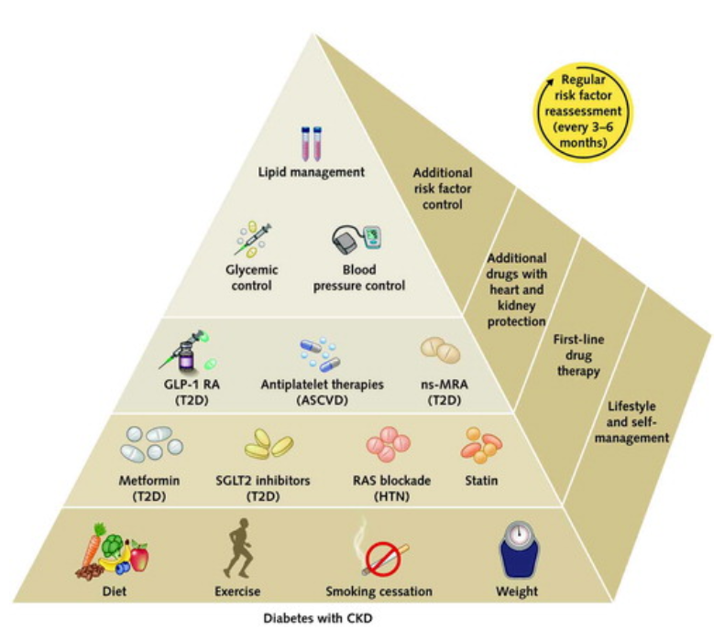
Management von Risikofaktoren
Erstlinien-Therapie Empfehlungsgrad
Substanz | Empfehlungsgrad
SGLT-2i | 1A
Metformin | 1B
RAS-Inhibitor | 1 B
Statine | -
Navaneethan SD et al. Diabetes management in chronic kidney disease: Synopsis of the KDIGO 2022 clinical practice guideline update.
Ann Intern Med 01-2023; https://doi.org/10.7326/M22-2904
Notes:
Figure 1. Kidney–heart risk factor management.Patients with diabetes and chronic kidney disease should be treated with a comprehensive approach to improve kidney and cardiovascular outcomes. This approach should include a foundation of lifestyle modification and self-management for all patients, on which are layered first-line drug therapies according to clinical characteristics (in parentheses), additional drugs with proven kidney and heart protection as guided by assessments of residual risk, and additional interventions as needed to further control risk factors. Glycemic control is based on insulin for type 1 diabetes and a combination of metformin and SGLT2 inhibitors for T2D. Metformin may be given when the estimated glomerular filtration rate (eGFR) is ≥30 mL/min/1.73 m²; SGLT2 inhibitor therapy should be initiated when eGFR is ≥20 mL/min/1.73 m² and continued as tolerated until dialysis or transplantation is initiated. RAS inhibition is recommended for patients with albuminuria and HTN. GLP-1 RAs are the preferred glucose-lowering drugs for patients with T2D—especially if the patient is overweight or obese, if SGLT2 inhibitors with or without metformin are insufficient to meet glycemic targets, or if the patient cannot use SGLT2 inhibitors or metformin. An ns-MRA can be added to first-line therapy for patients with T2D and high residual risks for kidney disease progression and cardiovascular events, as evidenced by persistent albuminuria (>30 mg/g creatinine). Aspirin generally should be used lifelong for secondary prevention among those with established cardiovascular disease and may be considered for primary prevention among patients with high risk for ASCVD. ASCVD = atherosclerotic cardiovascular disease; GLP-1 RA = glucagon-like peptide-1 receptor agonist; HTN = hypertension; ns-MRA = nonsteroidal mineralocorticoid receptor antagonist; RAS = renin–angiotensin system; SGLT2 = sodium–glucose cotransporter-2; T2D = type 2 diabetes. (Reproduced from Kidney Disease: Improving Global Outcomes (KDIGO) Diabetes Work Group [1]; used under CC BY-NC-ND 4.0.).

Slide 38
Dapaglifozin kann die Dialyse um Jahre verzögern
Hypothetische Berechnung
Patient:
60 Jahre, eGFR 45 mL/min/1,73m²
Patient:
60 Jahre, eGFR 60 mL/min/1,73m²
70
70
60
60
50
50
40
40
GFR (mL/min/1,73m²)
GFR (mL/min/1,73m²)
30
FORXIGA
30
FORXIGA
20
Placebo
20
Verzögertes Screening
Placebo
10
10
0
7 Jahre spätere Dialyse
0
13 Jahre spätere Dialyse
60
65
70
75
80
85
60
65
70
75
80
85
Alter in Jahren
Alter in Jahren
Je früher die Therapie mit FORXIGA eingeleitet wird, desto größer der Benefit für Patient:innen
Modifiziert nach: Jaeckel E, et al. Diabetes Stoffw Herz 2022; 31:82-90.

Slide 39
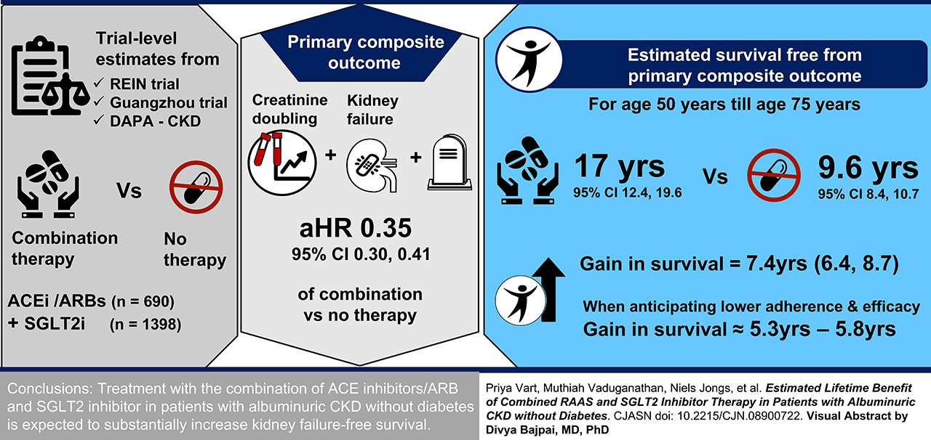
RAAS – Blockade und SGLT2- Inhibitor
Estimated Lifetime Benefit of Combined RAAS and SGLT2 Inhibitor Therapy in Patients with Albuminuric CKD without Diabetes
VART et al.
CJASN 17(12):p 1754-1762, December 2022.

Slide 40
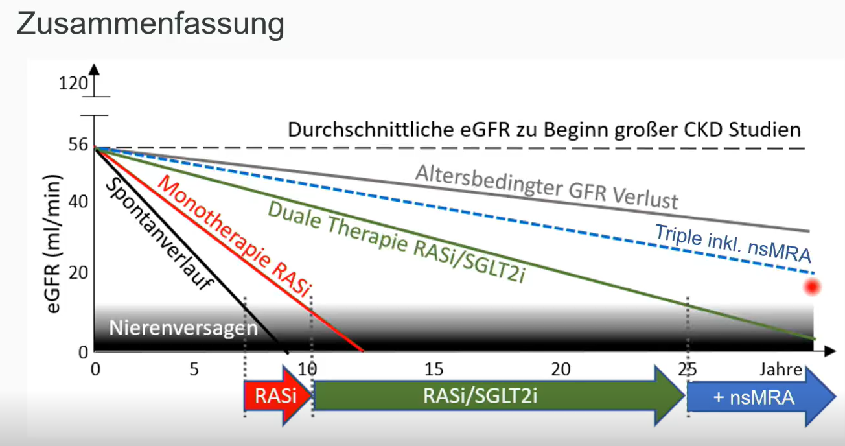

Slide 41
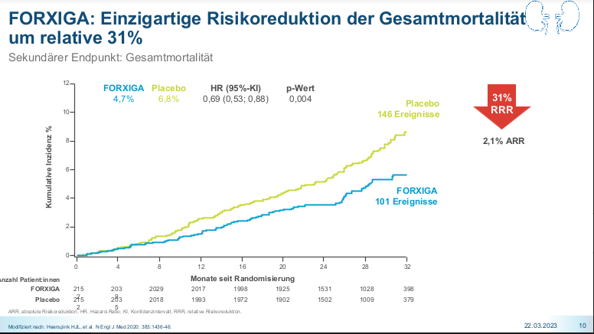

Slide 42
Dapaglifozin kann zur Behandlung von drei unterschiedlichen Indikationen angewendet werden
DECLARE-TIMI 58¹
Diabetes
CKD
HF
Mortalitätsvorteil
Zulassung
G-BA Zusatznutzen³
Leitlinien-Empfehlung⁴
Mortalitätsvorteil
Zulassung
G-BA Zusatznutzen⁸
Praxisbesonderheit
DAPA-HF²
DAPA-CKD⁷
DELIVER⁵
Mortalitätsvorteil*
Zulassung
Wiviott SD, et al. N Engl J Med 2019; 380:347-57
2. McMurray JJV, et al. N Engl J Med 2019; 381:1995-2008;
3. Heerspink HJL, et al. New Engl J Med 2020; 383:1436-46;
4. G-BA Beschluss: https://www.g-ba.de/downloads/39-261-5282/2022-02-17_AM-RL-XII_Dapagliflozin_D-713.pdf.

Slide 43
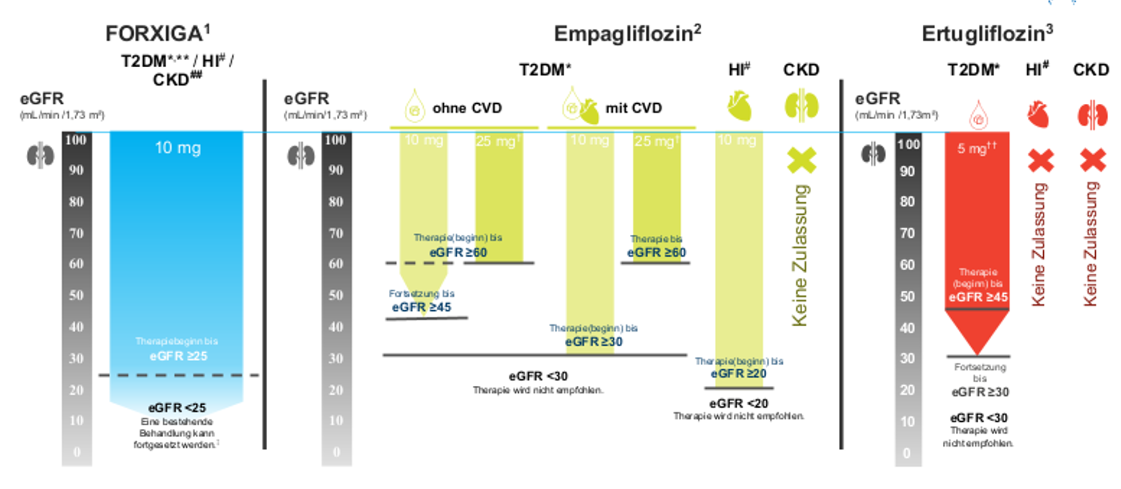
Dapaglifozin: einheitliche eGFR Grenzen für alle Indikationen

Slide 44
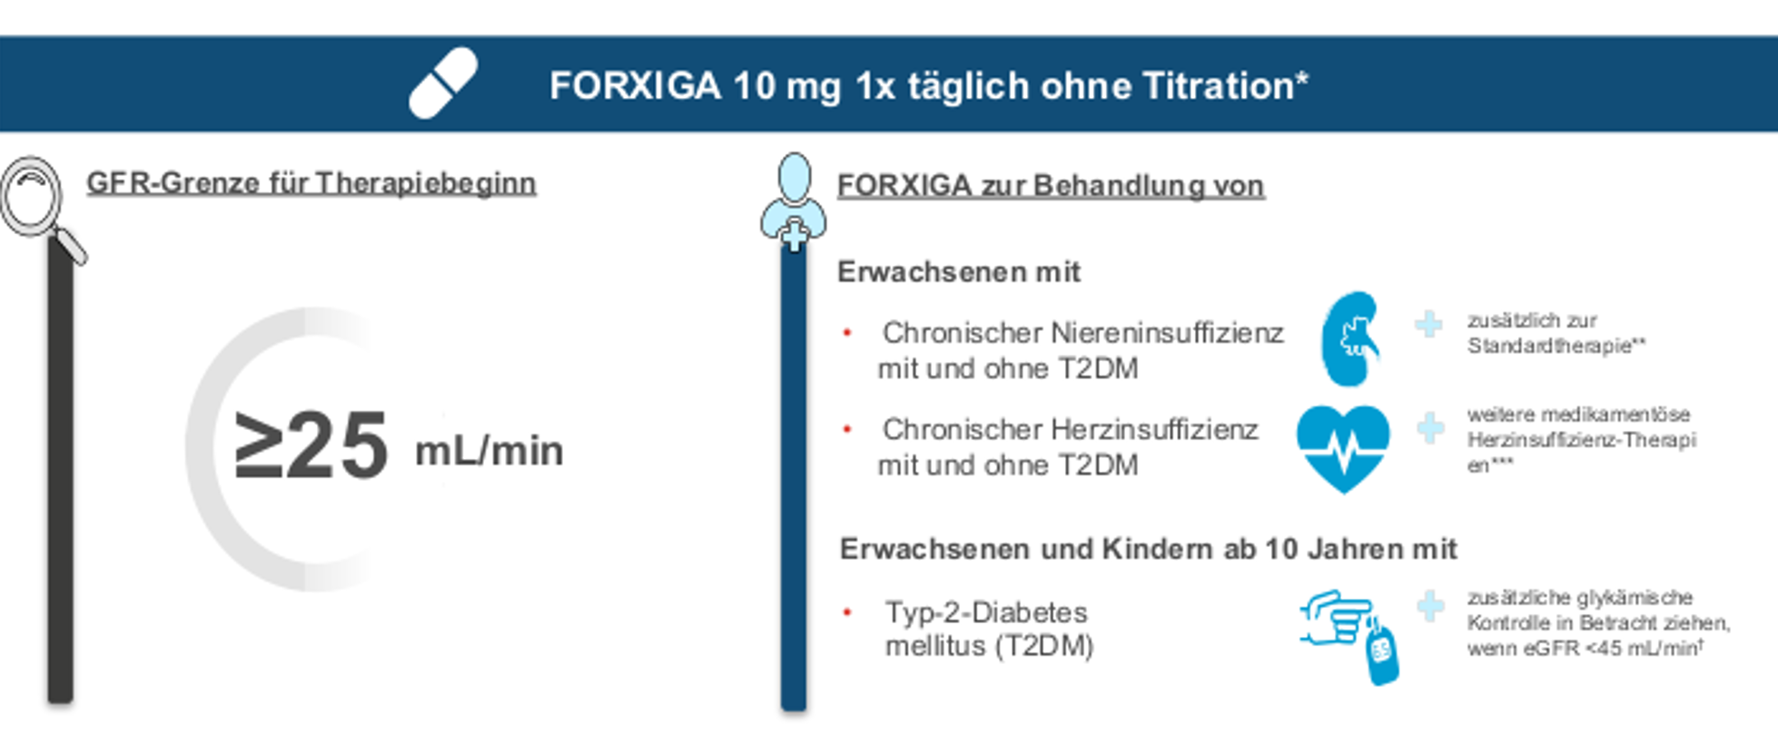
Keep it simple …
Dapagliflozin ist erstattungsfähig
Modifiziert nach: Fachinformation Forxiga®, Stand Februar 2023.

Slide 45
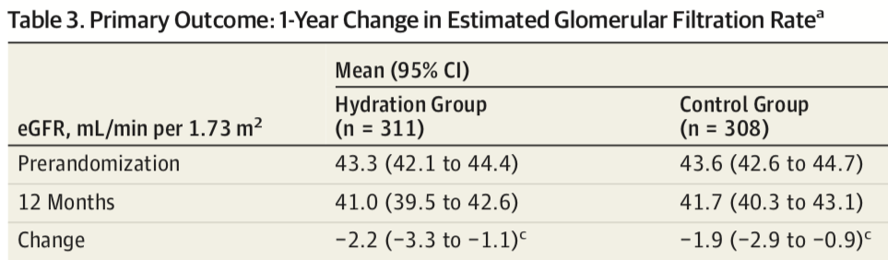
Viel trinken ….?
Effect of Coaching to Increase Water Intake on Kidney Function Decline in Adults With Chronic Kidney Disease
CLARK et al.
JAMA. 319(18):1870-1879, 2018

Slide 46
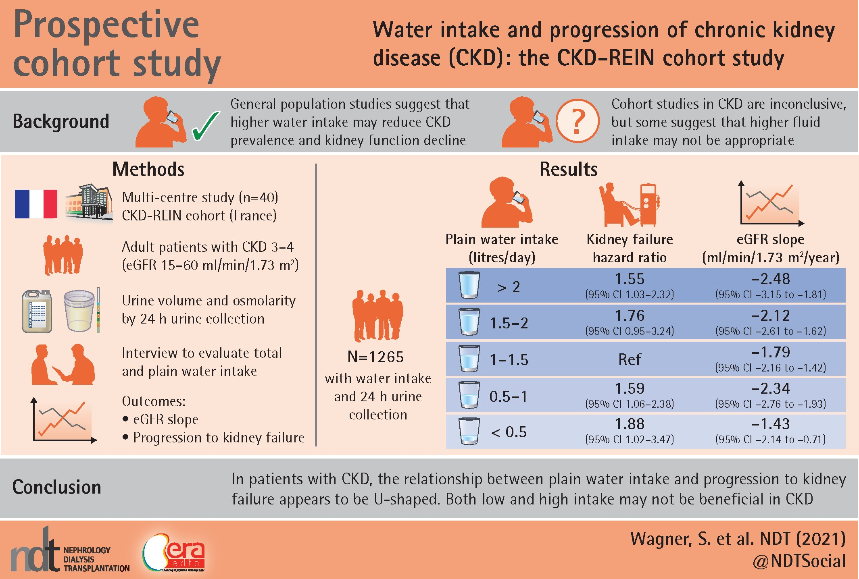
Viel trinken ….
Water intake and progression of chronic kidney disease: the CKD-REIN cohort study
WAGNER et al. Nephrology Dialysis Transplantation, 37(4,) : 730–739, 2022

Slide 47
Viel trinken ….
… hilft vorwiegend der Getränkeindustrie

Slide 48
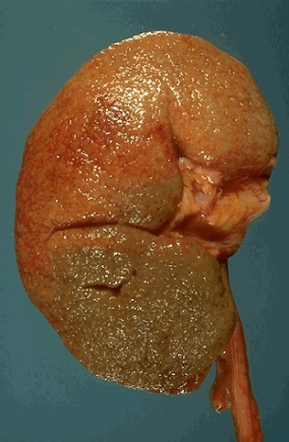
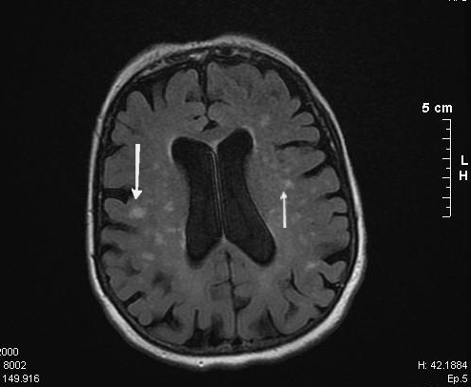
Hypertensive Hirn – und Nierenschädigung
http://library.med.utah.edu/WebPath/RENAHTML/

Slide 49
Arterielle Hypertonie: Zielparameter
Population | < 50 Jahre | 50 – 74 Jahre | ≥ 75 Jahre
Allgemeine Bevölkerung | < 120 / 80 | < 130 | < 140
Hoch – Risiko Kardiovaskuläre Erkrankung Niereninsuffizienz Diabetes mellitus | < 130 | < 130 KHK Niereninsuffizienz | < 140
 |  | < 140 bei Diabetes mellitus
Bei Niereninsuffizienz:
Start mit KOMBINATIONSTHERAPIE
ACE + Ca- Antagonst
Chobanian, A.V., Hypertension in 2017-What Is the Right Target?
JAMA, 2017. 317(6): p. 579-580.

Slide 50
Blutdrucksenkung ist effektiv (auch bei Alten)

Slide 51
Ca- Antagonisten
Dihydropyridin
Diuretika (Thiazide)
ACE-I / ATRA
ß – Blocker
Ca- Antagonisten
Nicht-Dihydropyridin
α – Blocker
Zentrale α - Agonisten
Benetos, A., et al., Polypharmacy in the Aging Patient: Management of Hypertension in Octogenarians. JAMA, 2015. 314(2): p. 170-80.

Slide 52
Antihypertensive Therapie mit RAAS - Blockade
Bei Niereninsuffizienz:
Start mit KOMBINATIONSTHERAPIE
ACE + Ca- Antagonst

Slide 53
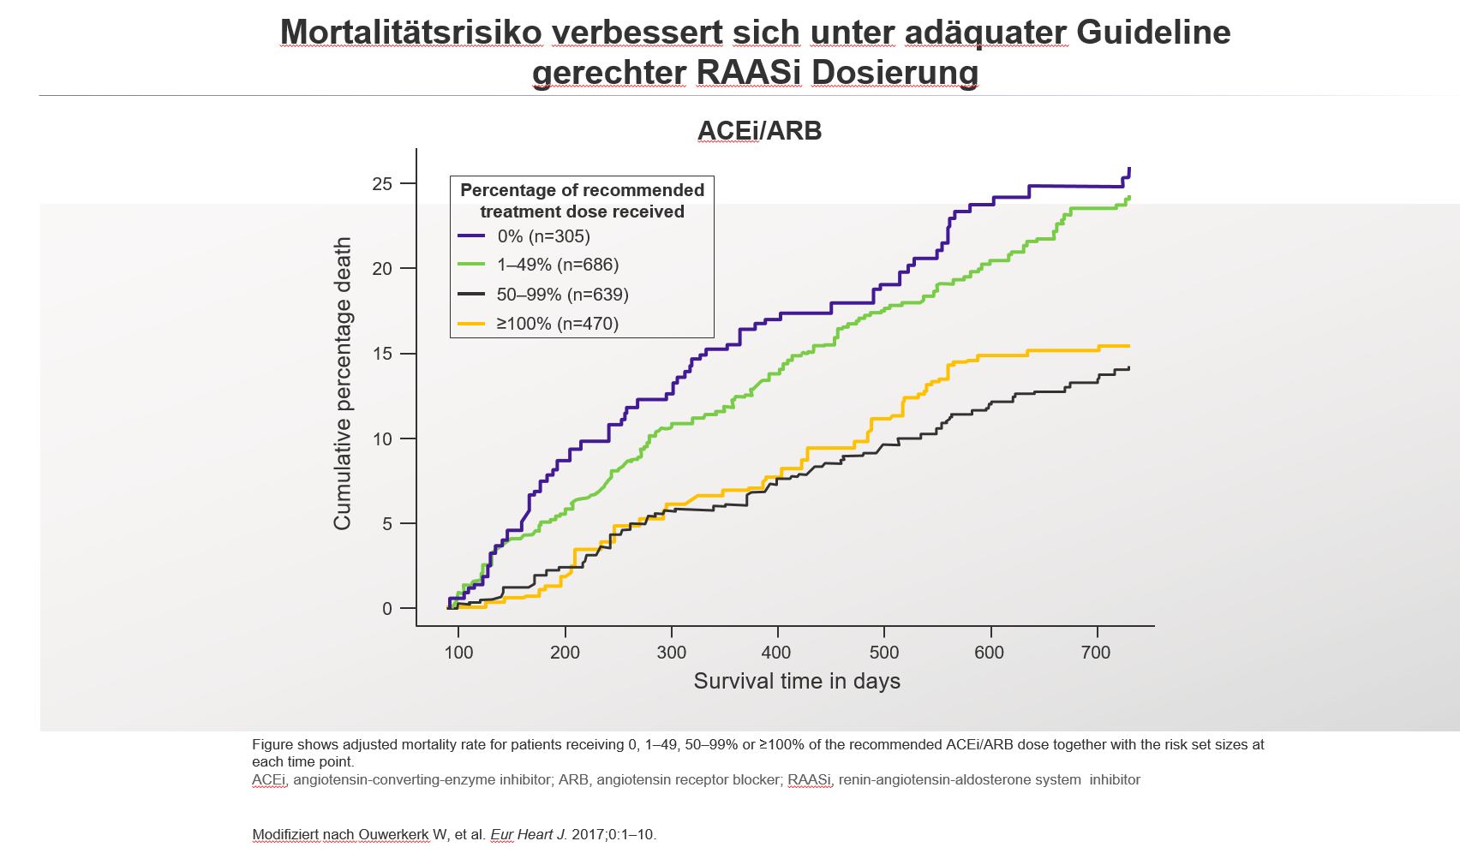
Adäquate RAAS - Inhibition

Slide 54
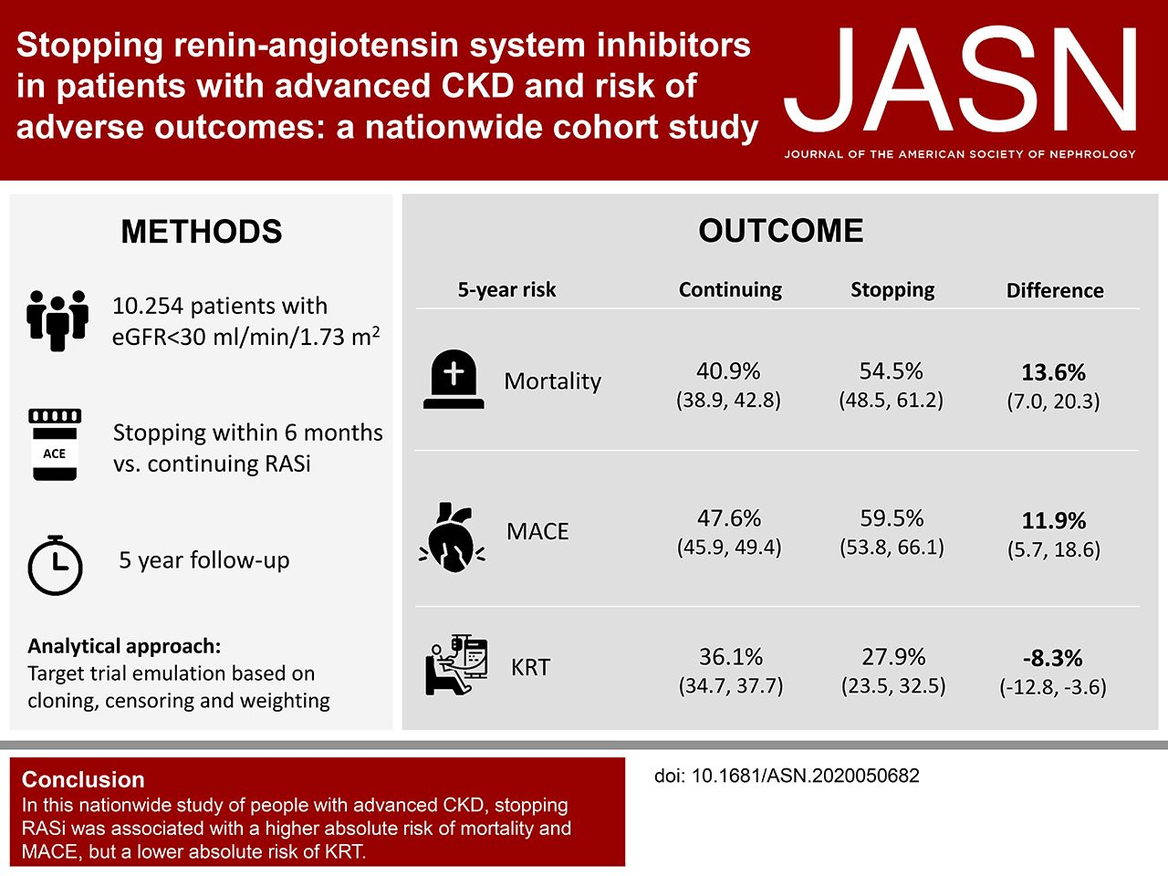
STOP RAAS-I bei CKD?
Serum K⁺ (mmol/l)
5,8
Hyperkaliämie
Mild
Moderat
5,6
Die Kaliumwerte blieben ab Woche 4 bis Woche 52 stabil
5,4
5,2
5,0
4,8
4,6
Normokaliämie
4,4
4,2
1
4
8
12
16
20
24
28
32
36
40
44
48
52
2
4
Baseline
Studienvisite, Woche
Anzahl Patienten
Hyperkaliämie
Mild
Moderat
218
83
204
83
199
73
192
70
175
65
168
62
161
62
Behandlung
Follow-up
161
62
163
61
158
53
156
53
151
53
148
52
149
49
145
49
131
48
126
47
Modifiziert nach Bakris G, et al. JAMA. 2015.
Die Compliance während der gesamten Studie lag zwischen 86,7% und 95,9% über alle Dosisgruppen und Strata hinweg
Bakris GL, et al. JAMA 2015;314(2):151–61.
Notes:
Alle Serumkalium-Analysen basieren auf zentralen Laboranalysen; 3 Patienten (2 mit milder Hyperkaliämie und 1 mit moderater Hyperkaliämie) hatten keine zentralen Serumkalium-Laborwerte bei Baseline und wurden deshalb zu diesem Zeitpunkt nicht in die Auswertung eingeschlossen. p<0,001 (2-seitiger t-test) für Methode der kleinsten Quadtrate mittlere Änderungen von Baseline zu Woche 52 (oder von der letzten gegebenen Dosis Patiromer im Rahmen der Studie). K⁺, Kalium.

Slide 55
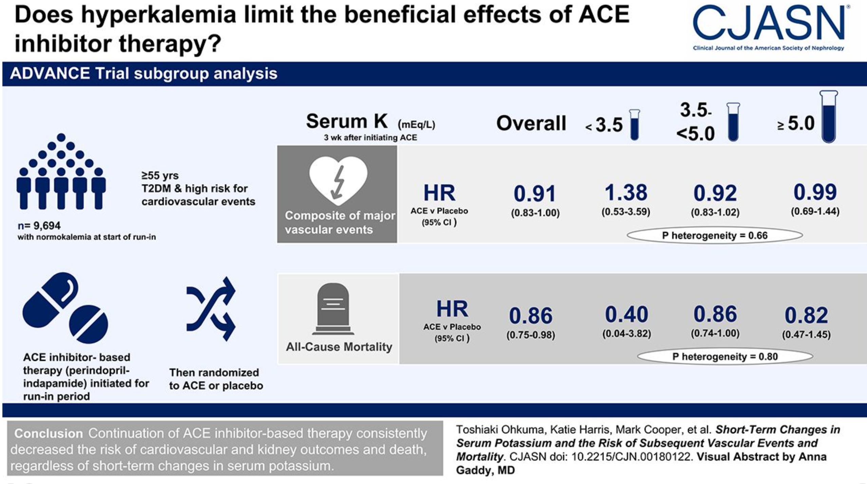
Ohkuma T et al. : Short-Term Changes in Serum Potassium and the Risk of Subsequent Vascular Events and Mortality: Results from a Randomized Controlled Trial of ACE Inhibitors. Clin J Am Soc Nephrol. 2022;17(8):1139-49.

Slide 56
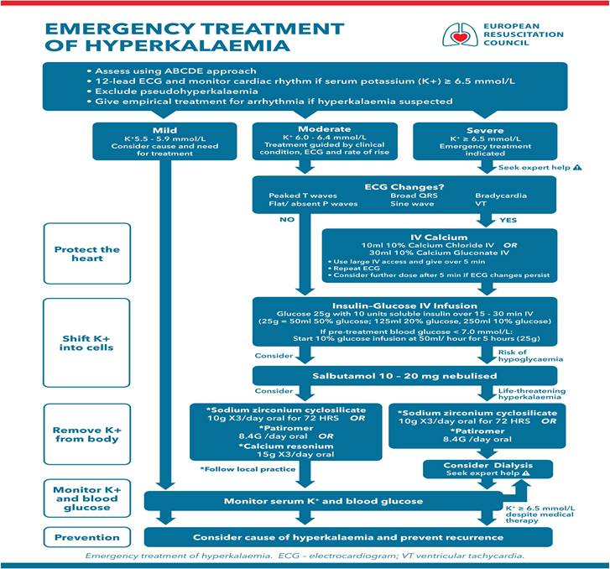


Update der Europäischen Notfall-Leitlinie 2021 empfiehlt
Kaliumbinder, um Kalium aus dem Körper zu entfernen
Moderate
K⁺ 6,0 - 6,4 mmol/l
Treatment guided by clinical condition, ECG and rate of rise
Severe
K⁺ > 6,5 mmol/l
Emergency treatment
indicated
Sodium zirconium cyclosilicate 10g x3/day oral for 72 hrs OR
Patiromer
8.4 g/day oral OR
Calcium resonium
15 gx3/day oral
Sodium zirconium cyclosilicate 10g x3/day oral for 72 hrs OR
Patiromer
8.4 g/day oral
Lott C, et al. Resuscitation. 2021;161:152-219

Slide 57
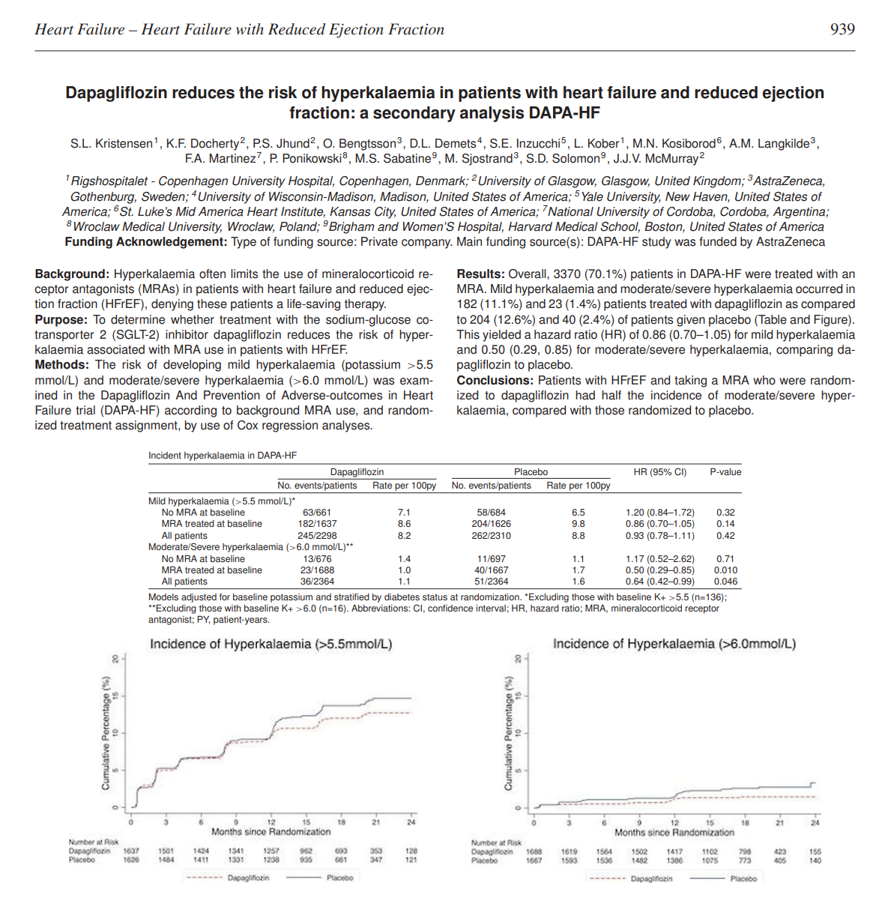
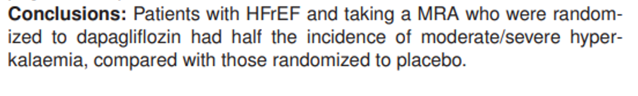
Reduktion Hyperkaliämie bei MR – Antagonisten

Slide 58
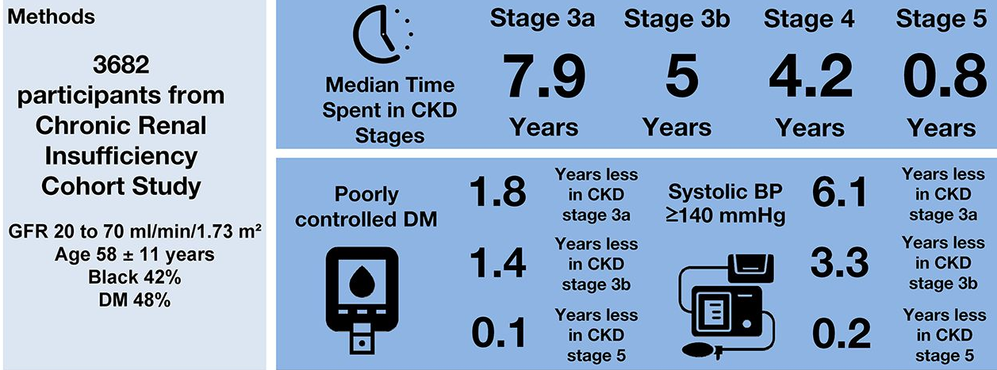
Blutdruck und Diabetes
Time-Centered Approach to Understanding Risk Factors for the Progression of CKD
KU et al.
Clin J Am Soc Nephrol. 13(5):693-701, 2018

Slide 59
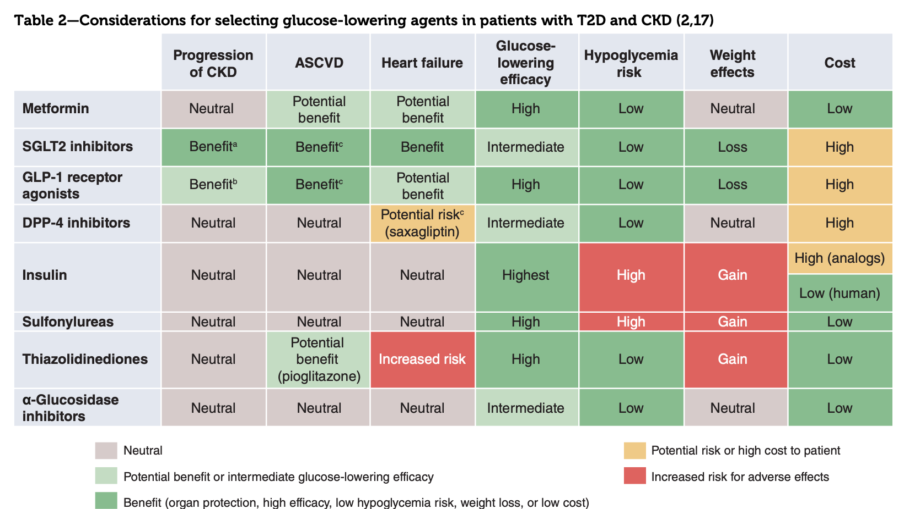
Diabetes
Diabetes Management in Chronic Kidney Disease: A Consensus Report by the American Diabetes Association (ADA) and Kidney Disease: Improving Global Outcomes (KDIGO)
De BOER Diabetes Care 2022
https://doi.org/10.2337/dci22-0027

Slide 60
Brandenburg, V., et al. (2021). "[Symptom control in heart failure patients - how to handle GFR decrease and hyperkalaemia]." Dtsch Med Wochenschr.

Slide 61
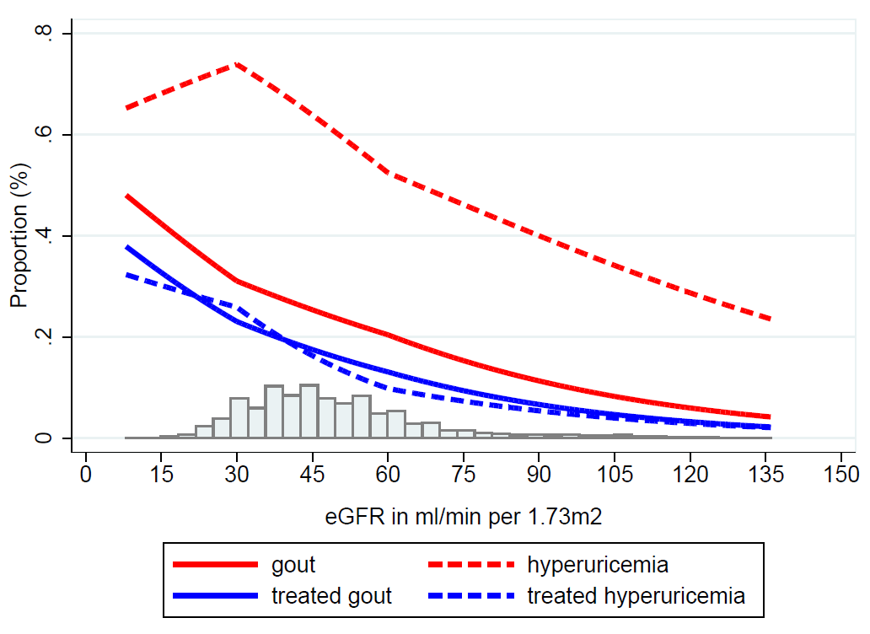

Harnsäure
Prevalence and risk factors of gout in a large cohort of patients
with CKD: the GCKD study (n=5,217)
Hyperurecemia
GOUT
JING et al.
NDT 30(4):613-21, 2015

Slide 62
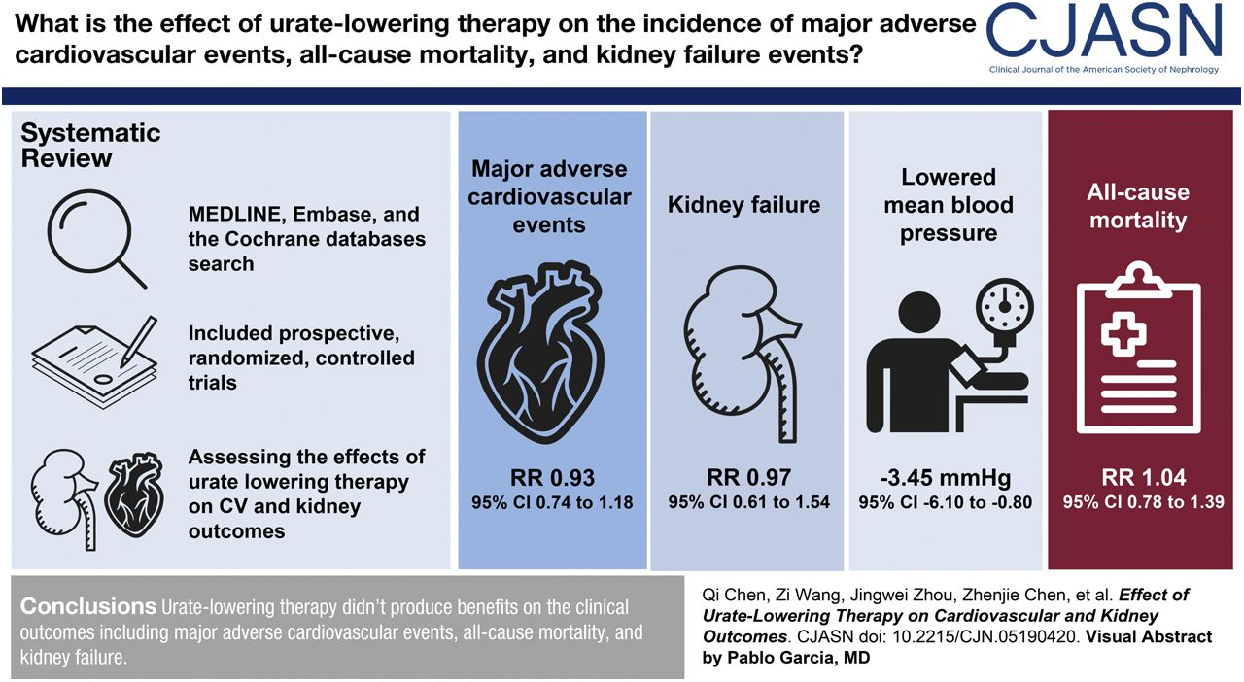
Harnsäure

Slide 63
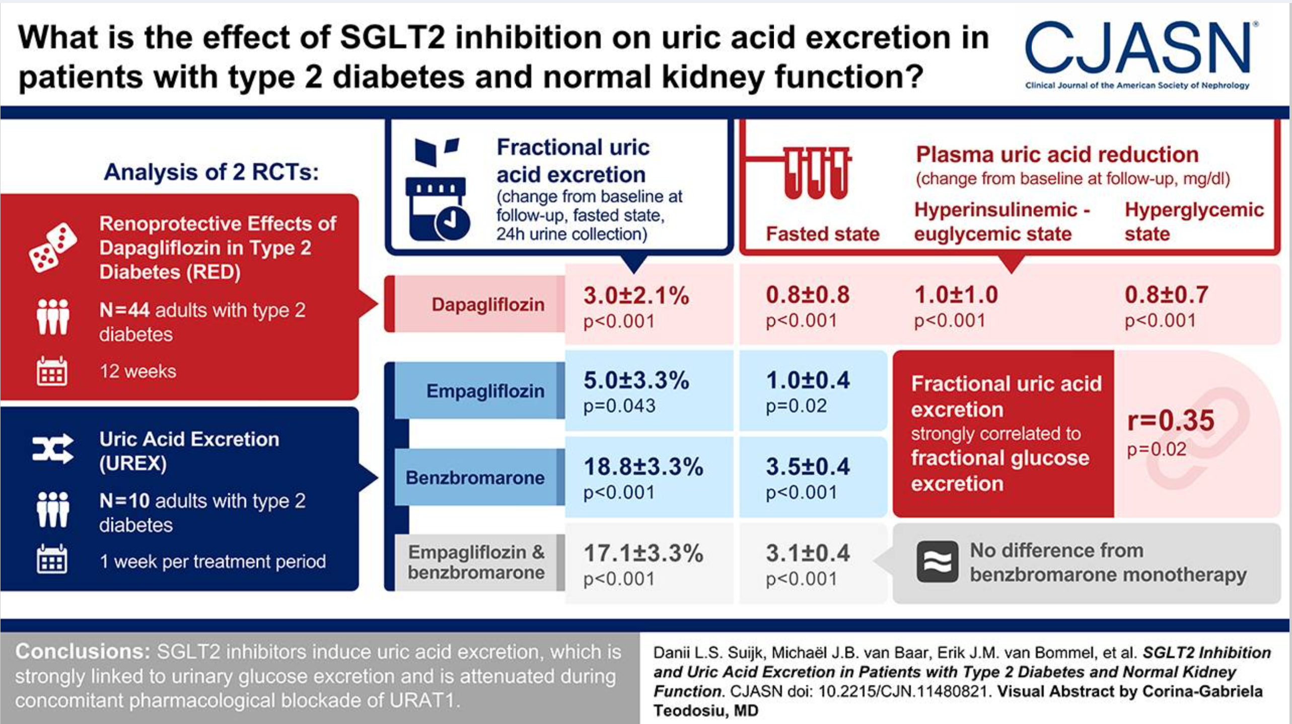
SGLT2- Inhibition und Harnsäure (bei DM)

Slide 64




InspeCKD
Schlussfolgerungen
Eine frühzeitige Diagnose und Therapie von CKD
sind von großer Bedeutung und führen zu:
Die aktuell in Deutschland unzureichend durchgeführten CKD-Screenings führen zu Verzögerungen bei Diagnose und Therapie¹
Bessere Versorgung und Lebensqualität durch frühzeitige, leitliniengetreue RAASi + SGLT-2i-Therapie²
Eine Stärkung des Bewusstseins für leitliniengerechte Screening-Praktiken und deren Implementierung ist nötig¹
    Reduktion der Gesamtmortalität³
    Verlangsamung der Krankheitsprogression^{3,4}
    Reduktion kardiovaskulärer Komplikationen^{3,4}
    Hinauszögern bis Vermeiden von Dialysepflicht
InspeCKD unterstreicht einen hohen Unmet Medical Need in der realen CKD-Versorgungssituation der Risikopatient:innen
in hausärztlichen Praxen¹
Modifiziert nach: 1. Wanner C et al., MMW-Fortschritte der Medizin 2024; 166:9-17; 2. KDIGO 2024. Clinical Practice Guideline for the Evaluation and Management of CKD. (Abrufbar unter: https://kdigo.org/wp-content/uploads/2024/03/KDIGO-2024-CKD-Guideline.pdf). 3. International Society for Nephrology (ISN) and Kidney Disease: Improving global Outcomes (KDIGO): CKD early identification & intervention toolkit. https://kdigo.org/wp-content/uploads/2019/01/ISN_KDIGO_EarlyScreeningBooklet_WEB.pdf (zuletzt abgerufen am 03.04.2024) ; 4.Chen TK, et al. JAMA 2019; 322:1294-304; 3.
CKD, chronische Nierenkrankheit; SGLT-2i, Natriumglukosecotransporter-2 Inhibitor.

Slide 65
Zusammenfassung
Behandlung prädisponierender Faktoren
      Harnaufstau/Abflußprobleme
      Gewichtsoptimierung, sportliche Betätigung
Blutdruckeinstellung (mit RAAS Blockade)
SGLT2 – Inhibitoren : Dapaglifozin bei CKD (und DM, Herzinsuff.)
Vermeidung nephrotoxischer Substanzen
      Aufhören zu rauchen !
Supportive Therapie der Niereninsuffizienz
      Anämie: Erythropoitin
      Sek. Hyperparathyreoidismus
      Azidose: Bikarbonat

Slide 66

Vielen Dank

Slide 67

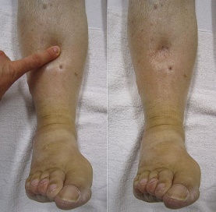
Diuretika

Slide 68
Diuretikatherapie
Bei (akut dekompensierter) Herzinsuffizienz sollte die diuretische Therapie …
A | … fortgeführt werden wie bislang und die Trinkmenge auf 1,2 l reduziert werden
B | … ist Furosemid verdoppeln die beste Therapie
C | … sollte Torasemid bevorzugt eingesetzt werden
D | … sequentielle Nephronblockade verhindert Dekompensationen
E | … mit Aldactone unbedingt abgesetzt werden

Slide 69
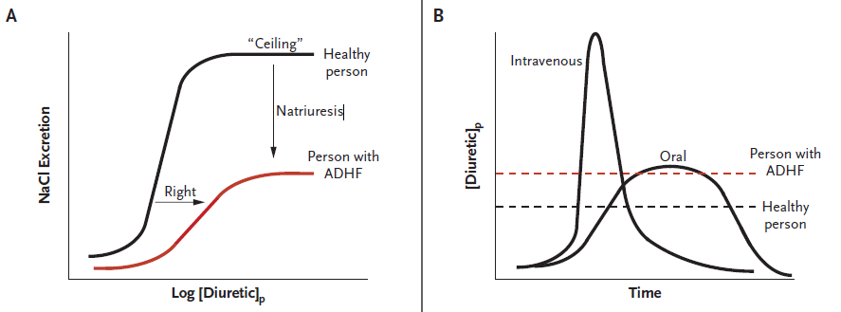
Diuretic Treatment in Heart Failure
ELLISON&FELKERl.
N Engl J Med 2017; 377:1964-1975

Slide 70
Diuretikaresistenz
Masella et al.: Diuretic Resistance in Decompensated Heart Failure. Kidney Blood Press Res 2019;44:915–927
Notes:
Fig. 1. A Changes of urinary sodium excretion fraction in response to furosemide administration. A shift of
the dose-response curve is evident in CHF patients. B Relationship between serum chloride and the probability
of developing diuretic resistance

Slide 71





Wie gebe ich es ?
Bedürfnisse an die Situation anpassen!

Slide 72




SGLT-2i führen zur einer kardiorenalen Protektion
Herz²
↓ Kardiale Vor-/Nachlast
↓ Kardialer Wandstress
↑ Kardiale Effizienz/
Herzzeitvolumen
Kreislauf^{1,2}
Kardiorenale Protektion^{2,3}
↓ Interstitielles und
Plasmavolumen
↓ Arterielle Steifigkeit
Verbesserte endotheliale Funktion
↓ Erniedrigung hoher SBD
↑ Hämatopoese und Hämatokrit
SGLT-2-Inhibition
↑ Kardiale Funktion
↑ Renale Funktion
↓ Glukose/Natriumreabsorption¹
↓ Intraglomerulärer Druck²
↓Intrarenale RAAS-Aktivität⁴
↓ Hyperfiltration²
↓ Inflammation/Hypoxie³
Verbesserte klinische Ergebnisse^{3,5}
Glykosurie²
Diurese³
Natriurese^{2,3}
↓ CV-Ergebnisse & Tod
↓ HHI
Stabilisierung der eGFR
↓Albuminurie
Niere
CV, kardiovaskulär; eGFR, geschätzte glomeruläre Filtrationsrate; HHI, Hospitalisierung aufgrund von Herzinsuffizienz; RAAS, Renin-Angiotensin-Aldosteron-System; SBD, systolischer Blutdruck; SGLT-2i, Natrium-Glukose-Cotransporter-2 Inhibitor.
Modifiziert nach: 1. Sattar N, et al. Diabetologia 2016; 59:1333-9; 2. Verma S, et al. JAMA cardiology 2017; 2:939-40; 3. Scheen AJ. Circ Res 2018; 122:1439-59; 4. Shin SJ, et al. PLoS One 2016; 11:e0165703; 5. Tamargo J. European cardiology 2019; 14:23-32.

Slide 73
eGFR und Albuminurie sind unabhängige Prädiktoren der Gesamtmortalität
Gesamtmortalität nach eGFR
Gesamtmortalität nach UACR
Adjustiertes Hazard-Ratio
8
Adjustiertes Hazard-Ratio
8
4
4
2
2
1,5
1,5
1
1
0
Abnehmende eGFR
0
Entwicklung einer Albuminurie
15
30
45
60
75
90
105
120
2,5
5
10
30
300
1000
eGFR (mL/min/1,73 m²)
UACR (mg/g)
Diabetes, 95%-KI
Kein Diabetes, 95%-KI
ACR, Albumin-Kreatinin-Verhältnis; eGFR, geschätzte glomeruläre Filtrationsrate; KI, Konfidenzintervall; UACR, Albumin-Kreatinin-Verhältnis im Urin.
Modifiziert nach: Fox C, et al. Lancet 2012;380:1662–1674.

Slide 74
FORXIGA: Einzigartige Verlangsamung der CKD-Progression um 39% RRR
Primärer Endpunkt: Anhaltende Abnahme der eGFR um ≥50 %, ESRD, renaler oder CV-Tod*
24
FORXIGA 9,2% | Placebo 14,5% | HR (95%-KI) 0,61 (0,51; 0,72) | p-Wert <0,001
Placebo
312 Ereignisse
39%​
RRR
20
16
NNT=19
5,3% ARR
12
FORXIGA
197 Ereignisse
Kumulative Inzidenz %
8
4
0
0
4
8
12
16
20
24
28
32
Anzahl Patient:innen
Monate seit Randomisierung
FORXIGA g
2.152
2.001
1.955
1.898
1.841
1.701
1.288
831
309
Placebo
2.152
1.993
1.936
1.858
1.791
1.664
1.232
774
270
*ESRD war definiert als die Notwendigkeit einer Erhaltungsdialyse (Peritoneal- oder Hämodialyse) für mindestens 28 Tage und einer Nierentransplantation oder eine anhaltende eGFR <15 mL/min/1,73 m2 für mindestens 28 Tage. Renaler Tod war definiert als Tod aufgrund von ESRD, wenn die Dialysebehandlung aus irgendeinem Grund absichtlich verweigert wurde.
ARR, absolute Risikoreduktion; CV, kardiovaskulär; eGFR, geschätzte glomeruläre Filtrationsrate; ESRD, terminale Niereninsuffizienz; HR, Hazard-Ratio; KI, Konfidenzintervall; NNT, Number-Needed-to-Treat; RRR, relative Risikoreduktion.
Modifiziert nach: 1. Heerspink HJL, et al. N Engl J Med 2020; 383:1436-46; 2. Heerspink HJL, et al., Nephrol Dial Transplant 2020; 35:274–282.

Slide 75
Diabetes
Diabetes Management in Chronic Kidney Disease: A Consensus Report by the American Diabetes Association (ADA) and Kidney Disease: Improving Global Outcomes (KDIGO)
De BOER Diabetes Care 2022
https://doi.org/10.2337/dci22-0027

Slide 76

Diabetes Management in Chronic Kidney Disease: A Consensus Report by the American Diabetes Association (ADA) and Kidney Disease: Improving Global Outcomes (KDIGO)
De BOER Diabetes Care 2022
https://doi.org/10.2337/dci22-0027

Slide 77

Kardiovaskuläre Ereignisse steigen mit reduzierter eGFR
Notes:
The rate of cardiovascular events increased substantially with the progressive decreases in estimated GFR in 1,120,295 ambulatory patients from the USA who had not undergone dialysis or kidney transplantation. A total of 138,291 cardiovascular events occurred between 1996 and 2000.³ A cardiovascular event was defined as hospitalization for coronary heart disease, heart failure, ischemic stroke and peripheral arterial disease.

Slide 78

Koronarsklerose bei CKD
1-2
3 a
3 b
4-5
Drüeke, T. B. & Massy, Z. A. (2010) Atherosclerosis in CKD: differences from the general population
Nat. Rev. Nephrol. doi:10.1038/nrneph.2010.143
Notes:
Typical light microscopy images of arteries from a postmortem study⁹⁸ of patients with CKD: a | stages 1–2 CKD; b | stage 3a CKD; c | stage 3b CKD; and d | stages 4–5 CKD. Stenosis rates of respective arteries were (a) 36.8%, (b) 42.3%, (c) 54.2%, and (d) 58.9%. The dark purple areas (indicated by arrows) in panels b and d show focal calcifications at arterial plaque sites.

Slide 79




Troponin T und Nierenfunktion
Dialysepatienten
Apple FS et al: Predictive value of cardiac troponin I and T for subsequent death in end-stage renal disease. Circulation 2002; 106: 2941–2945.
Aviles RJ et al: Troponin T levels in patients with acute coronary syndromes, with or without renal dysfunction. N Engl J Med 2002; 346: 2047–2052.

Slide 80
Frage 2
Bewerten sie die folgenden Aussagen zur Therapie seiner Kniebeschwerden?
A | Etorocoxib ist wirksamer und hinsichtlich der Nierenfunktion unbedenklich
B | Voltarensalbe sollte intensiviert werden, außerdem Physiotherapie
C | Bei CKD IV sind NSAR kontraindiziert
D | Ene weitere Knie-TEP ist vermutlich unvermeidlich
E | Kombinationsntherapie mit Paracetamol /Novalgin und Opioden

Slide 81
Analgetika
P.A. Thürmann, S. Schmiedl: Pharmakotherapie alter Patienten
Med Klin Intensivmed 2011 · 106:16–23
Notes:
P.A. Thürmann, S. Schmiedl: Pharmakotherapie alter Patienten
Med Klin Intensivmed 2011 · 106:16–23

Slide 82

NSAR und Nierenfunktion
Eine NSAID-Behandlung wurde in dieser Studie als Verschreibung für mindestens 28 Tage/Monat (am Stück) definiert.

Slide 83
Analgetika
P.A. Thürmann, S. Schmiedl: Pharmakotherapie alter Patienten
Med Klin Intensivmed 2011 · 106:16–23

Slide 84
ZNS: Benzos und Neuroleptika
P.A. Thürmann, S. Schmiedl: Pharmakotherapie alter Patienten
Med Klin Intensivmed 2011 · 106:16–23

Slide 85


Slide 86
Diuretikatherapie
Bei (akut dekompensierter) Herzinsuffizienz sollte die diuretische Therapie …
A | … fortgeführt werden wie bislang und die Trinkmenge auf 1,2 l reduziert werden
B | … ist Furosemid verdoppeln die beste Therapie
C | … sollte Torasemid bevorzugt eingesetzt werden
D | … sequentielle Nephronblockade verhindert Dekompensationen
E | … mit Aldactone unbedingt abgesetzt werden

Slide 87
Diuretic Treatment in Heart Failure
ELLISON&FELKERl.
N Engl J Med 2017; 377:1964-1975

Slide 88


Slide 89
Definition
Akute Nierenschädigung
Rascher Verlust der Nierenfunktion
      gemessen als GFR
      über Stunden bis Tage
mit Retention von harnpflichtigen Substanzen im Blut
Merksatz
GFR - Bestimmung
Wichtig: eGFR – Berechnungen (MDRD, CG)
nur für den chronischen, stabilen Patienten
NICHT fürs ANV
Kein Pipi → keine GFR
(egal wie die Werte sind)

Slide 90

Niereninsuffizienz und Alter
2/3 der Patienten > 80 Jahre
haben eine GFR < 60 ml/min
16 % der Deutschen:
-haben Flugangst
-haben kein Geld fürs Alter
-haben CKD
GRAMS et al. Am J Kidney Dis 62(2):253-260, 2013
Notes:
Warum ist es notwendig sich mit den kognitiven Fähigkeiten bei Patienten mit chronischer Niereninsuffizient zu beschäftigen?
Nimmt die Zahl der Betroffenen in der Bevölkerung mit zunehmendem Lebensalter zu. Nach neusten daten aus den USA leiden 1/3 aller über 60-jährigen an einer Nierenfunktionseinschränkung.
Die Zahl der Patienten die Dialysepflichtig ist oder transplantiert ist steigt ebenfalls dramatisch an. Bei diesen Patienten, die häufig zwischen 15-20 verschiedene Pharmaka am Tag zu unterschiedlichen Zeitpunkten einnehmen müssen ist ein Überblick über die cognitiven Fähigkeiten ebenfalls erforderlich.

Slide 91
Stadien Niereninsuffizienz
Stadium 1: GFR > 90 ml/min
  Schädigung mit normaler oder erhöhter GFR
Stadium 2: GFR 60 – 90 ml /min
  Schädigung mit milder Einschränkung der GFR
Stadium 3: 30 – 59 ml/min
  Moderate Einschränkung der GFR
Stadium 4: 15 – 29 ml/min
  Schwere Einschränkung der GFR
Stadium 5: < 15 ml /min
  (dialysepflichtiges) Nierenversagen
Progression
Dialyse

Slide 92

Ganzheitlicher Ansatz zur Ergebnisverbesserung bei DM - CKD
Navaneethan SD et al. Diabetes management in chronic kidney disease: Synopsis of the KDIGO 2022 clinical practice guideline update.
Ann Intern Med 01-2023; https://doi.org/10.7326/M22-2904
Notes:
Figure 2. Holistic approach for improving outcomes in patients with diabetes and CKD.Icons indicate the following benefits: BP cuff = BP lowering; glucometer = glucose lowering; heart = heart protection; kidney = kidney protection; and scale = weight management. ACR = albumin–creatinine ratio; ASCVD = atherosclerotic cardiovascular disease; BP = blood pressure; CCB = calcium-channel blocker; CVD = cardiovascular disease; eGFR = estimated glomerular filtration rate; GLP-1 RA = glucagon-like peptide-1 receptor agonist; HTN = hypertension; MRA = mineralocorticoid receptor antagonist; PCSK9i = proprotein convertase subtilisin/kexin type 9 inhibitor; RAS = renin–angiotensin system; SGLT2i = sodium–glucose cotransporter-2 inhibitor; T1D = type 1 diabetes; T2D = type 2 diabetes. (Reproduced from Kidney Disease: Improving Global Outcomes (KDIGO) Diabetes Work Group [1]; used under CC BY-NC-ND 4.0.)
* Angiotensin-converting enzyme inhibitor or angiotensin II receptor blocker should be first-line therapy for HTN when albuminuria is present; otherwise, dihydropyridine CCB or diuretic can also be considered. All 3 classes are often needed to attain BP targets.
† Finerenone is currently the only nonsteroidal MRA with proven clinical kidney and cardiovascular benefits.

Slide 93
SGLT2-Inhibitoren - Zugelassene Anwendungsgebiet im Überblick
Forxiga® (Dapagliflozin) | Jardiance® (Empagliflozin) | Steglatro® (Ertugliflozin)
Typ-2-Diabetes mellitus^{1; 2} Forxiga ist bei Erwachsenen und Kindern im Alter von 10 Jahren und älter indiziert zur Behandlung von unzureichend kontrolliertem Typ-2-Diabetes mellitus in Ergänzung zu einer Diät und Bewegung als Monotherapie, wenn Metformin aufgrund einer Unverträglichkeit als ungeeignet erachtet wird. zusätzlich zu anderen Arzneimitteln zur Behandlung des Typ-2-Diabetes. | Typ-2-Diabetes mellitus³ Jardiance wird zur Behandlung von Erwachsenen mit nicht ausreichend behandeltem Typ-2-Diabetes mellitus als Ergänzung zu Diät und Bewegung angewendet als Monotherapie, wenn Metformin aufgrund einer Unverträglichkeit als ungeeignet erachtet wird zusätzlich zu anderen Arzneimitteln zur Behandlung von Diabetes | Typ-2-Diabetes mellitus⁴ Steglatro ist zur Behandlung von Erwachsenen mit unzureichend kontrolliertem Typ-2 Diabetes mellitus als Ergänzung zu Diät und Bewegung angezeigt: Als Monotherapie, wenn Metformin aufgrund von Unverträglichkeit oder Gegenanzeigen nicht geeignet ist. Zusätzlich zu anderen Arzneimitteln zur Behandlung von Diabetes.
Herzinsuffizienz¹ Forxiga ist bei erwachsenen Patienten indiziert zur Behandlung der symptomatischen, chronischen Herzinsuffizienz mit reduzierter Ejektionsfraktion. | Herzinsuffizienz³ Jardiance wird zur Behandlung von Erwachsenen mit symptomatischer, chronischer Herzinsuffizienz angewendet. | Nicht zugelassen
Chronische Niereninsuffizienz¹ Forxiga ist bei erwachsenen Patienten indiziert zur Behandlung der chronischen Niereninsuffizienz. | Nicht zugelassen | Nicht zugelassen
¹AstraZeneca GmbH. 2021. Fachinformation Forxiga® 10 mg (Dapagliflozin), Stand November 2021;
²AstraZeneca GmbH . 2019. Fachinformation Xigduo® 5 mg/850 mg Xigduo® 5 mg/1000 mg. Stand November 2019.
³ Boehringer Ingelheim GmbH. 2021. Fachinformation Jardiance (Empagliflozin), Stand März 2022
⁴ Merck Sharp & Dohme B.V.. 2018. Fachninformation Steglujan (Ertugliflozin/Sitagliptin), Stand März 2018; Merck Sharp & Dohme B.V.. 2021. Fachinformation Steglatro (Ertugliflozin), Stand Oktober 2021

Slide 94

HFpEF, HFmrEF und HFrEF haben eine ähnliche Mortalität im Jahr nach der Krankenhauseinweisung
HFrEF
HFmrEF
HFpEF
(95%-KI 19,5; 23,8)
(95%-KI 19,5; 25,7)
(95%-KI 22,0; 26,2)
p=0,26
24%
21,5%
22,5%
Analyse von 3.817 japanischen Patient:innen, die zwischen Oktober 2014 und April 2016 nach der Hospitalisierung auf einer akut dekompensierten HI aus dem Krankenhaus entlassen wurden.
Modifiziert nach: Kitai T, et al. JAMA network open 2020; 3:e204296.

Slide 95
Zusammenfassung
DECLARE-TIMI 58¹
DAPA-HF²
DAPA-CKD³
DELIVER⁴
T2DM-Patient:innen
mit bekannter CV-Erkrankung oder mehreren CV-Risikofaktoren
HFrEF-Patient:innen
mit oder ohne T2DM
CKD-Patient:innen
mit oder ohne T2DM
HFpEF-Patient:innen
mit oder ohne T2DM
Primärer Endpunkt
(CV-Tod, HHI)
Zusammengesetzter
renaler Endpunkt*
Primärer Endpunkt
(CV-Tod, HHI oder notfallmäßiger Kontakt
mit einem Arzt/einer Ärztin aufgrund von HF)
Primärer Endpunkt
(eGFR Abnahme ≥50%, ESRD, renaler oder CV-Tod)
Gesamtmortalität
Primärer Endpunkt
(CV-Tod, HHI oder notfallmäßiger Kontakt
mit einem Arzt/einer Ärztin aufgrund von HF)
Gutes Verträglichkeitsprofil ohne schwerwiegende unerwünschte Ereignisse
*Zusammengesetzter renaler Endpunkt definiert als anhaltende Reduktion der eGFR um ≥40 % auf <60 mL/min/1,73m² und/oder ESRD und/oder renal bedingter oder CV-Tod.
CV, kardiovaskulär; eGFR, geschätzte glomeruläre Filtrationsrate; ESRD, terminale Niereninsuffizienz; HFpEF; Herzinsuffizienz mit erhaltener Ejektionsfraktion; HFrEF, Herzinsuffizienz mit reduzierter Ejektionsfraktion; HHI, Hospitalisierung aufgrund von Herzinsuffizienz; HI, Herzinsuffizienz; T2DM, Typ 2 Diabetes mellitus.
Modifiziert nach: 1. Wiviott SD, et al. Am Heart J 2018; 200:83-9; 2. McMurray JJV, et al. N Engl J Med. 2019; 381:1995-2008; 3. Heerspink HJL, et al. Nephrol Dial Transplant 2020; 35:274-82; 4. Solomon SD, et al. N Engl J Med 2022; 387:1089-98.

